Slide 1
Protierozní opatření
Tomáš Dostál
katedra hydromeliorací a krajinného inženýrství
B602, dostal@fsv.cvut.cz

Slide 2
Základní pravidla PEO:
... je snazší a levnější problémům předcházet než řešit jejich následky ....
(zabránit vzniku povrchového odtoku, erozních a transportních procesů a nikoliv zachycovat a těžit sediment)

Slide 3
základní zásady PEO:
trvalá ochrana půdního povrchu před přímým účinkem dešťových kapek
trvalý travní porost
nastýlka (mulč)
vhodné plodiny a jejich souslednost
zamezení soustřeďování plošného povrchového odtoku
nepřekročení přípustné délky svahu
zajištění míst přirozeného soustřeďování povrchového odtoku
zatravněné údolnice, ...
Vždy při dodržení efektivity a atraktivity nebo alespoň přijatelnosti pro uživatele pozemku

Slide 4
na základě USLE = (popis erozních procesů)
ovlivňovat lze:
R – srážky ?????
K – půda – dlouhodobě (zvyšování podílu organické složky, nepoškozování struktury)
L – délka svahu – přerušení, příkop, cesta, mez, ...
S – sklon svahu – urovnávky, terasy
C – vegetace – změny osevního postupu, zatravnění, zalesnění, ...
P – technická opatření – agrotechnika, použitá mechanizace, postupy, ...
G = R * K * L * S * C * P

Slide 5
opatření proti vodní erozi:
organizační
agrotechnická a vegetační
technická
hrazení bystřin a strží
ochrana strmých svahů

Slide 6
organizační opatření
delimitace kultur
protierozní rozmístění plodin
velikost a tvar pozemku
pásové střídání plodin
„pozemkové úpravy“
většinou kombinace

Slide 7
organizační opatření
delimitace kultur
protierozní rozmístění plodin
velikost a tvar pozemku
pásové střídání plodin
pozemkové úpravy

Slide 8
delimitace kultur
rozdělení mezi zemědělskou x lesní (1952 – 1959)
uvnitř zemědělského půdního fondu:
orná (osevní postup)
zahrady (malé x velké)
louky (obnova drnu, extenzivní x intenzivní,....)
pastviny (TTP, obnova druhové skladby, údržba (rozvláčení exkrementů, vyžínání nedopasků,...)
sady (agrotechnika, údržba meziřadí)
vinice (meziřadí, terasy,...)
chmelnice

Slide 9
orientační zásady:
svahy nad 50 % - zalesnit (dotace na zalesňování)
TTP na pozemcích
se sklonem nad 25 %
s dráhou soustředěného odtoku
s vysokou hladinou podzemní vody (překážky odtoku, údolní louky, inundace,...) (možno též k produkci energetických dřevin = dotace)
nad výškovou hranicí

Slide 10
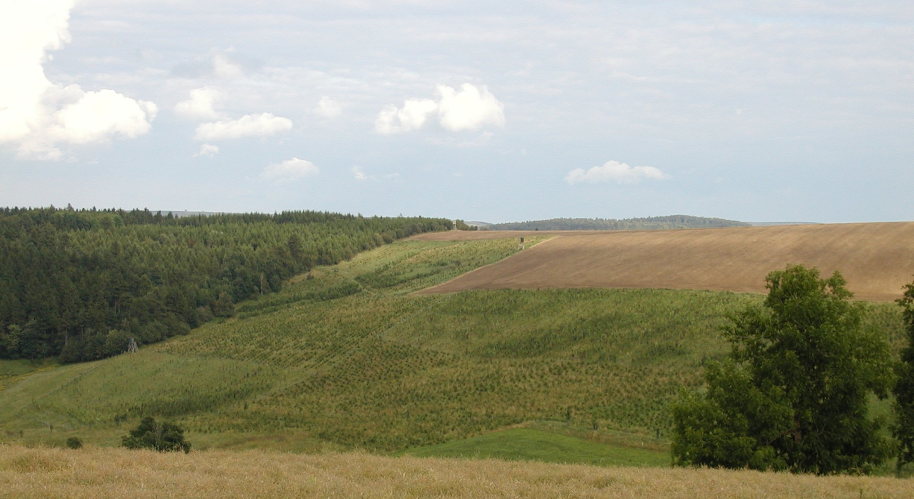
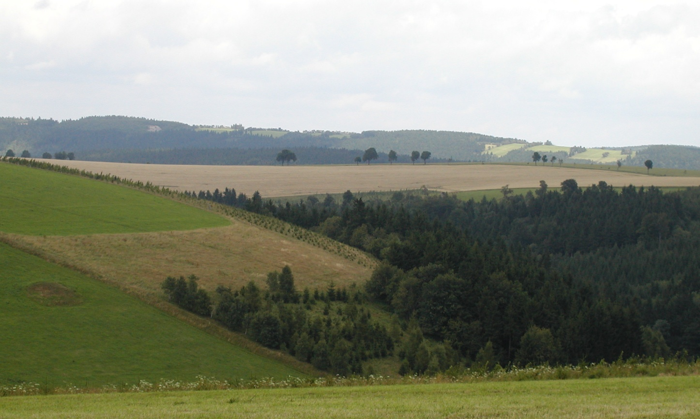
Plošné zalesnění konvergentních svahů (Moldava, SRN, 2006)
Ekologové hodnotí rozporuplně – uzavírání krajiny…

Slide 11
V minulosti nebylo vždy všechno jen dobře a teď špatně….

Slide 12
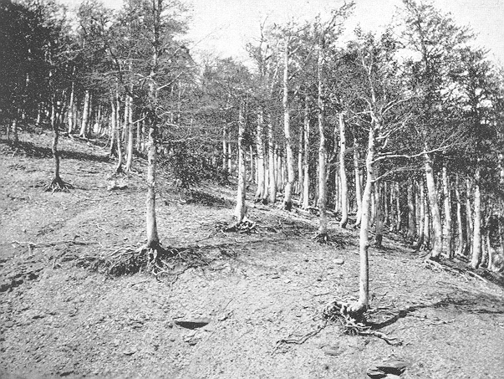
Převzato z P.Cavazza, Seminario Montesole – COST conference, Florence, V.2007
Les poškozený pastvou dobytka – oblast Bologna, Itálie, cca 1920…

Slide 13
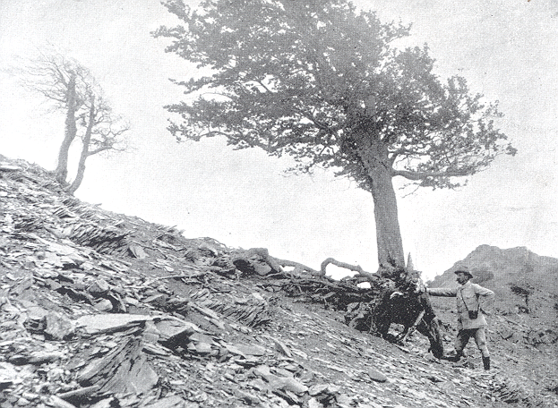
Převzato z P.Cavazza, Seminario Montesole – COST conference, Florence, V.2007

Slide 14
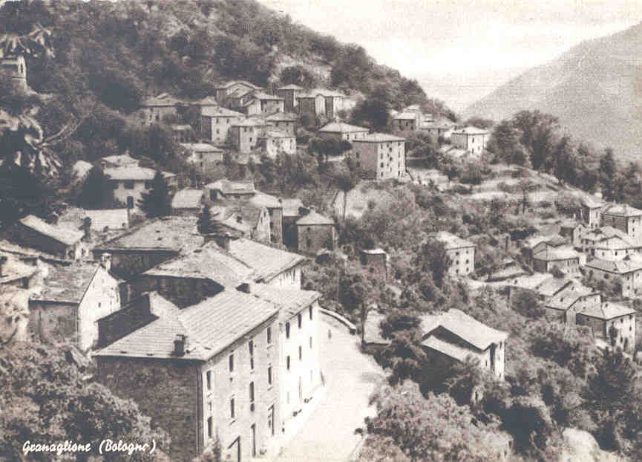
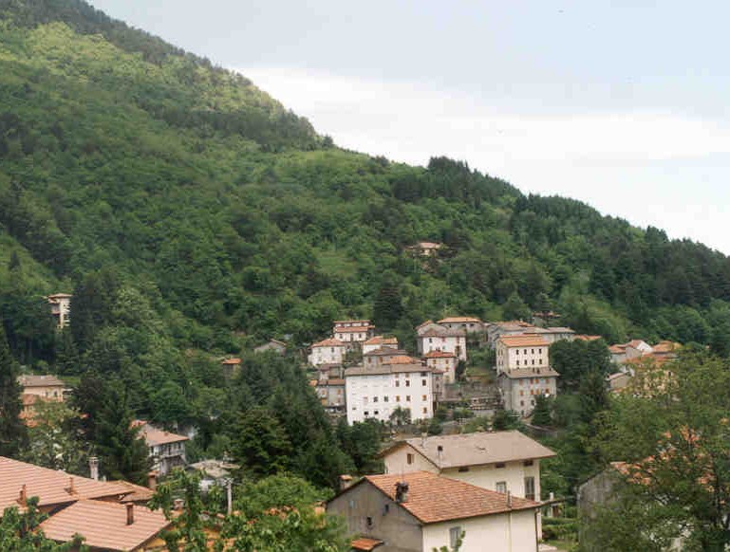
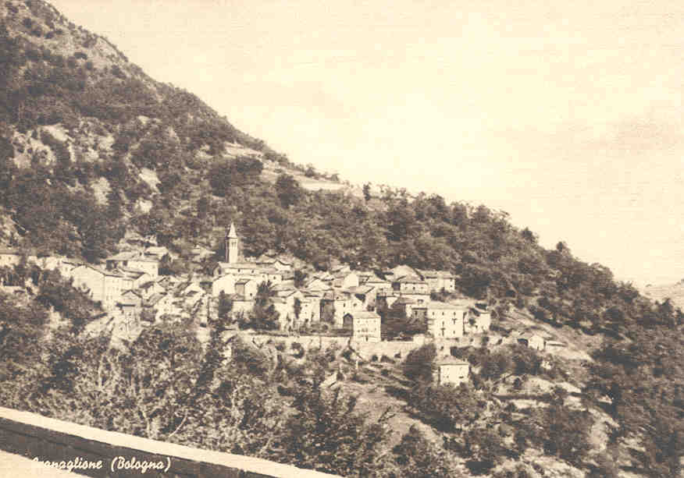
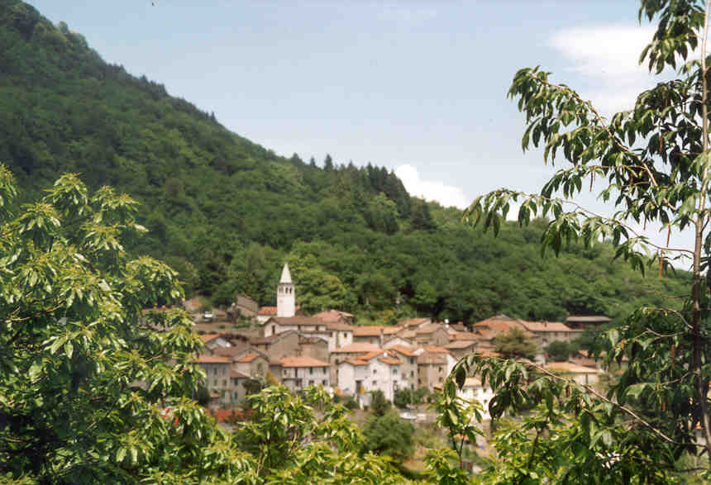
Převzato z P.Cavazza, Seminario Montesole – COST conference, Florence, V.2007

Slide 15
organizační opatření
delimitace kultur
protierozní rozmístění plodin
velikost a tvar pozemku
pásové střídání plodin
pozemkové úpravy

Slide 16
orientační zásady pro rozmístění plodin
sklon (%) | sklon (°) | vhodné plodiny
do 5 | do 3 | širokořádkové (délka svahů nad 300 m – PEO agrotechnika)
do 12 | do 7 | obilovina, řepka, len, okopaniny (PEO technologie), ochrana drah soustředěného odtoku
do 21 | do 12 | úzkořádkové plodiny, minimální kultivace, speciální osevní postupy
nad 21 | nad 12 | ochranné zatravnění
nad 30 | nad 17 | ochranné zalesnění
Jakékoliv tabulky jsou ale nevhodné a nebezpečné – v praxi NEPOUŽÍVAT

Slide 17
protierozní osevní postupy
na svažitých pozemcích, vertikálně a horizontálně členitých
PHO
cíl: zajistit vegetační kryt po většinu roku (i v zimě...)
základní skladba rotace plodin:
obiloviny 45 – 50 %
okopaniny, širokořádkové, technické 25 – 30 %
25 – 35 % víceleté pícniny na orné
C = 0,2 – 0,25
protierozní osevní postup:
C = 0,1 – 0,12
EKONOMICKÁ OTÁZKA… ???

Slide 18
Trvalé zatravnění
PASTVINY
Zdánlivě velmi dobrá ochrana ….
Velmi záleží na
kvalitě porostu
přiměřené koncentraci zvířat – otázka dotační politiky a reguací
Nutná údržba:
vysíkání nedopasků
rozvláčení exkrementů
správná technika pastvy (ne celý pozemek najednou – oplůtky, doba pastvy, …)
Problémy:
napáječky, krmiště – koncentrace dobytka
zabránit v přístupu k toku, nikdy ne zamokřené pozemky
solitérní stromy, výsadby….

Slide 19
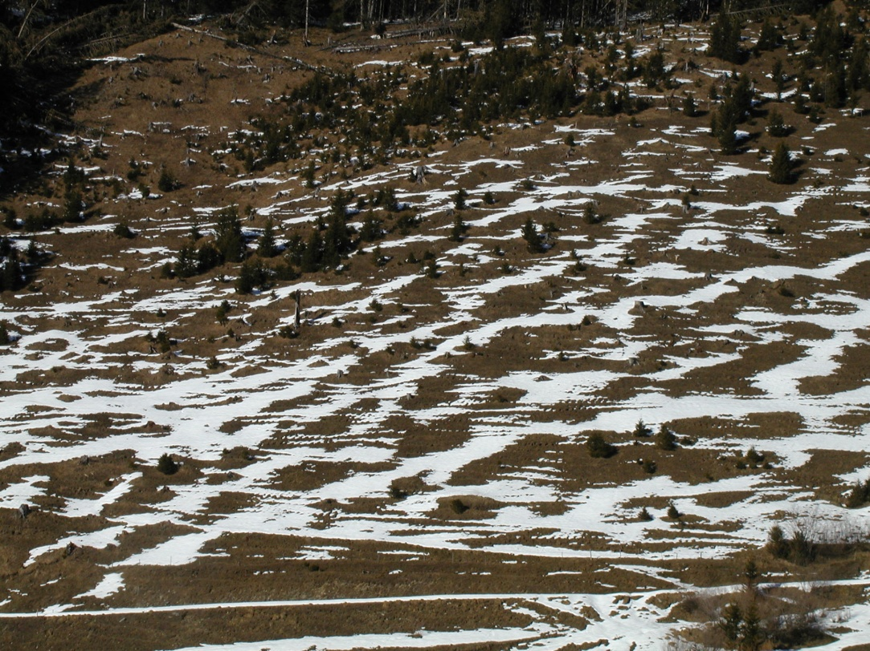
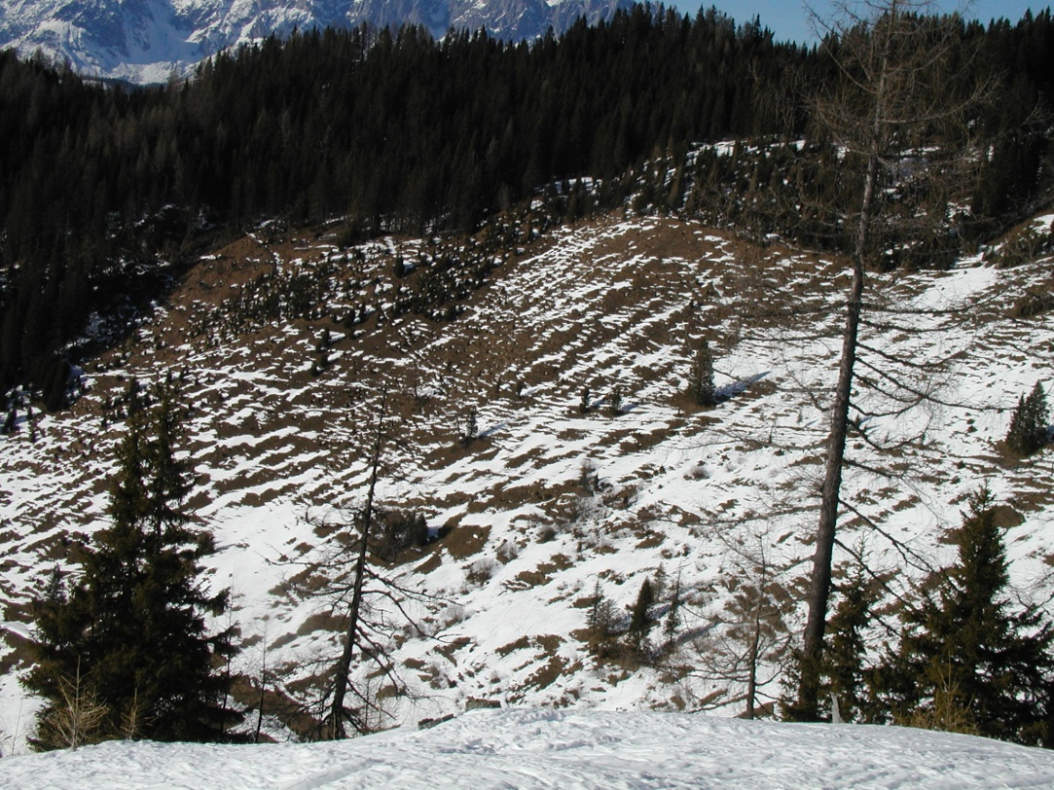
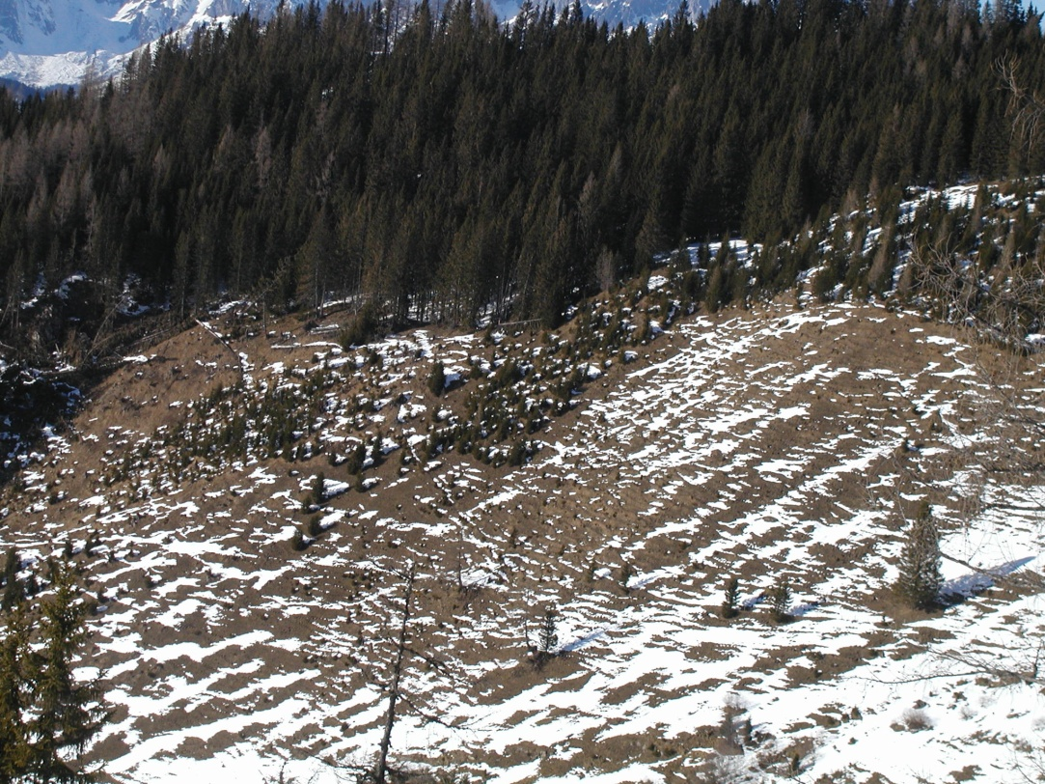
Horské louky v Alpách poškozené nadměrnou pastvou skotu

Slide 20
Pozemky rozdupané dobytkem – Borová Lada, 2007

Slide 21
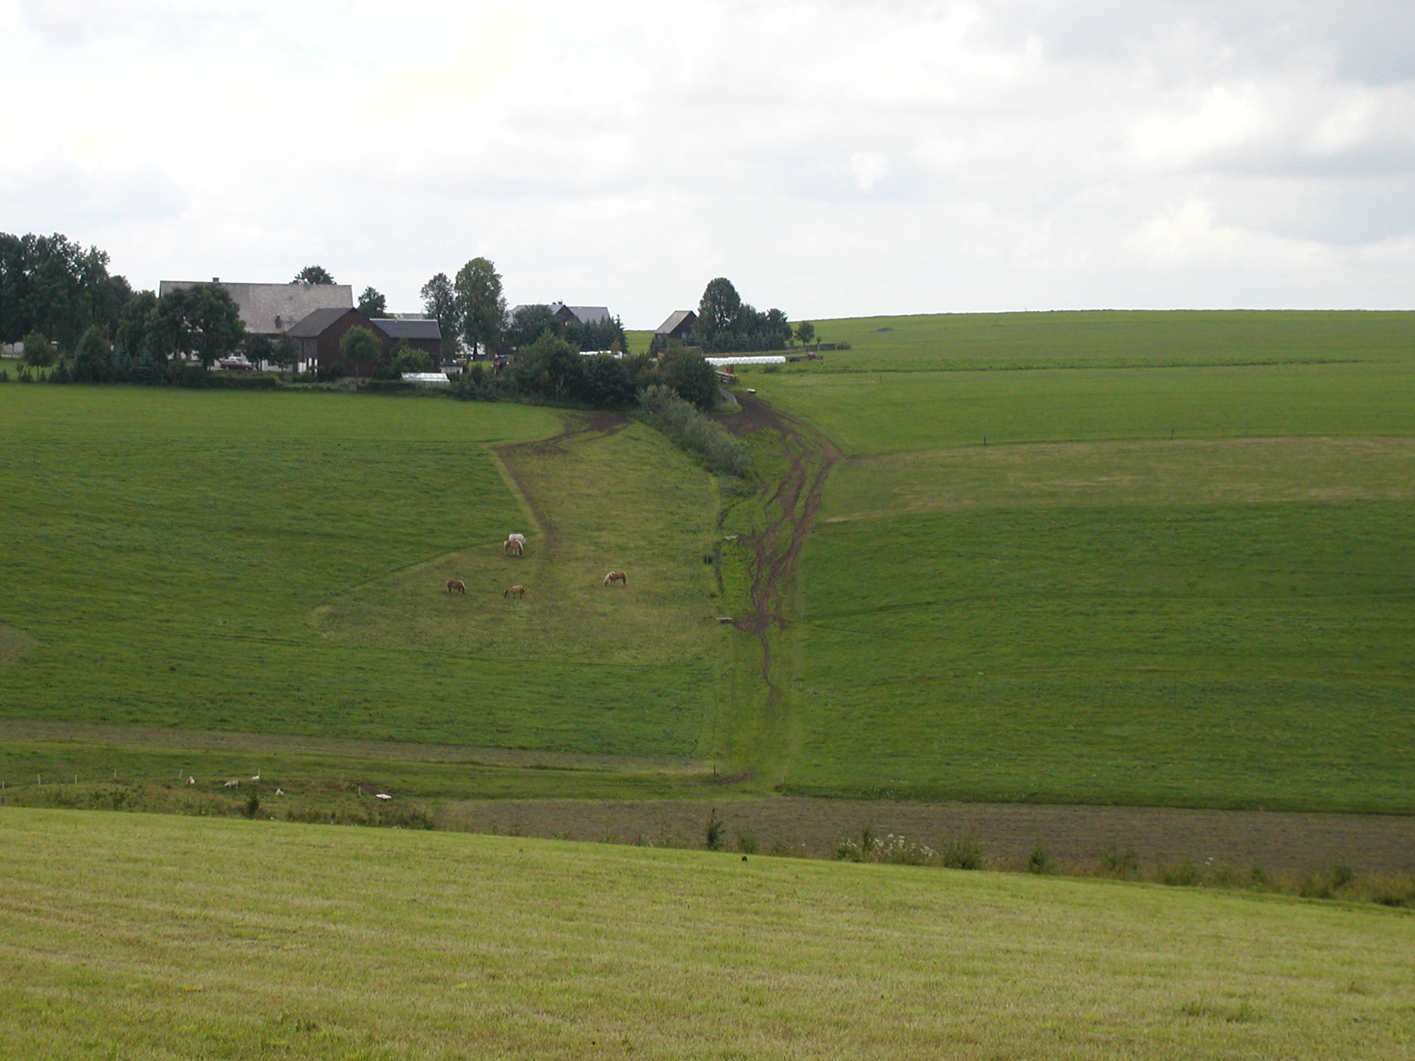
Pastvina s koňmi s vydupanými pěšinami – Moldava, SRN, 2006

Slide 22
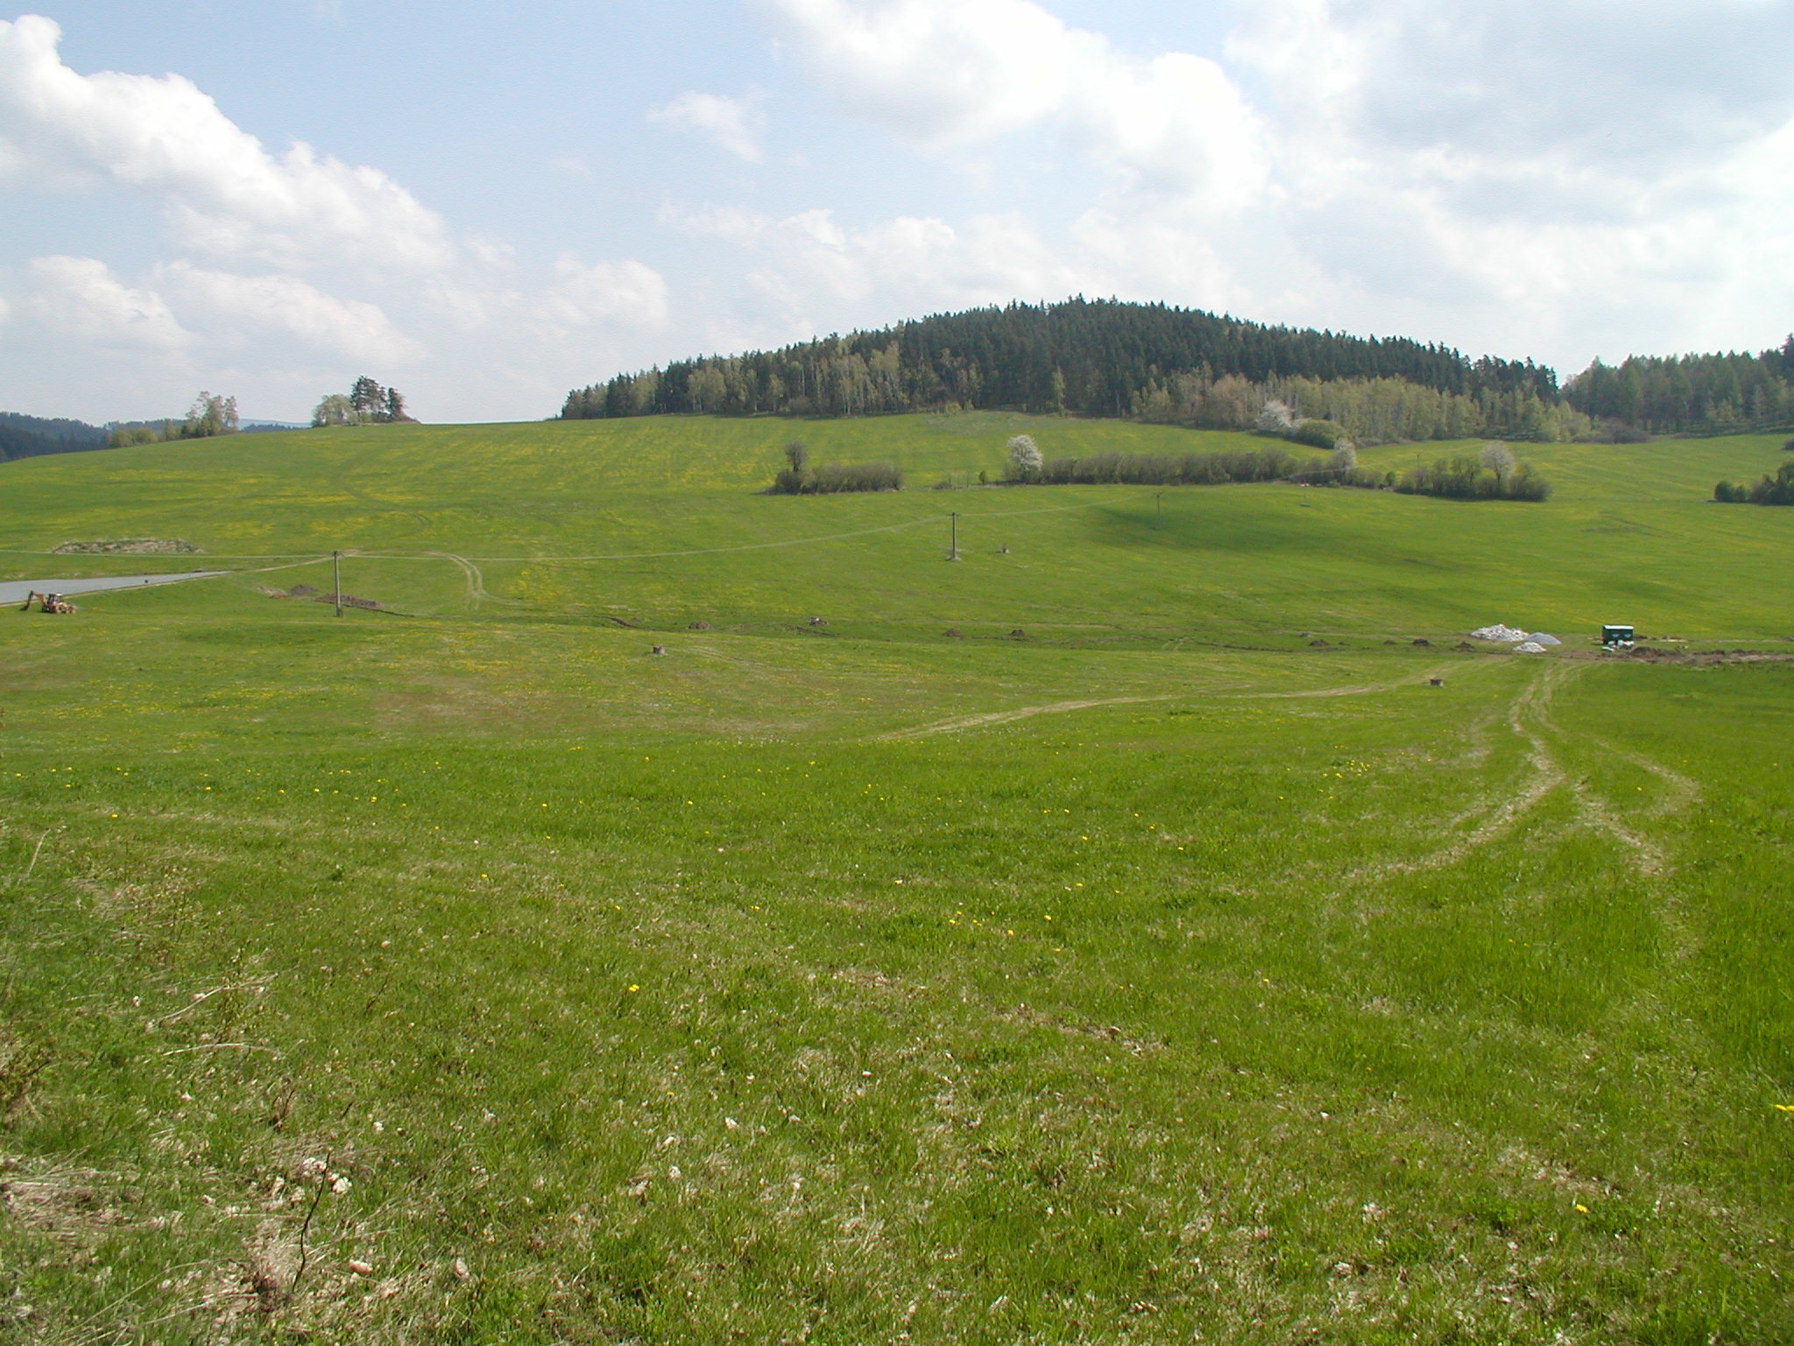
Trvalé zatravnění
LOUKY
Míra ochrany závisí na typu a kvalitě porostu
Louky extenzivní x intenzivní
Pěkné, ekologicky cenné x ekonomicky nevýhodné
Blízko k monokultuře, vysoké výnosy, zastoupení jetele x méně ekologicky hodnotné, nutná obnova a hnojení
Nutno řešit odbyt trávy x sena x senáže

Slide 23
Zatravnění drah soustředěného odtoku
Kvalitní travní porost v šíři údolnice – většinou bez terénních úprav
Travní pásy
efektivní šíře (záběr mechanizace)
efektivní plocha – aby se vyplatilo sklízet
minimální šířka tak, aby byl zajištěn dostatečný průtočný profil
Problémové místo – hranice travního pásu x orné (rýha x val)
S při Q_{N}

Slide 24
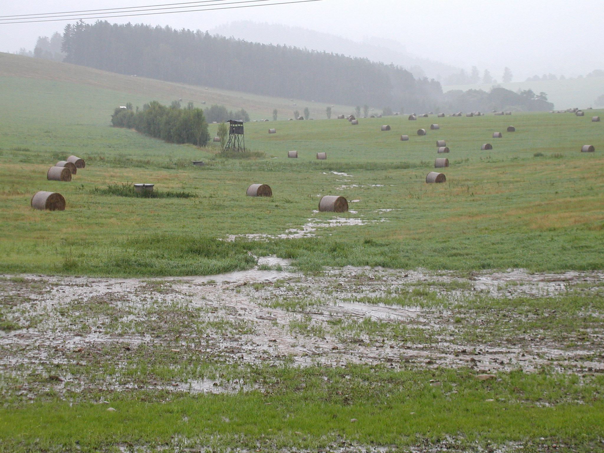
Povrchový odtok může na louce i vznikat….

Slide 25
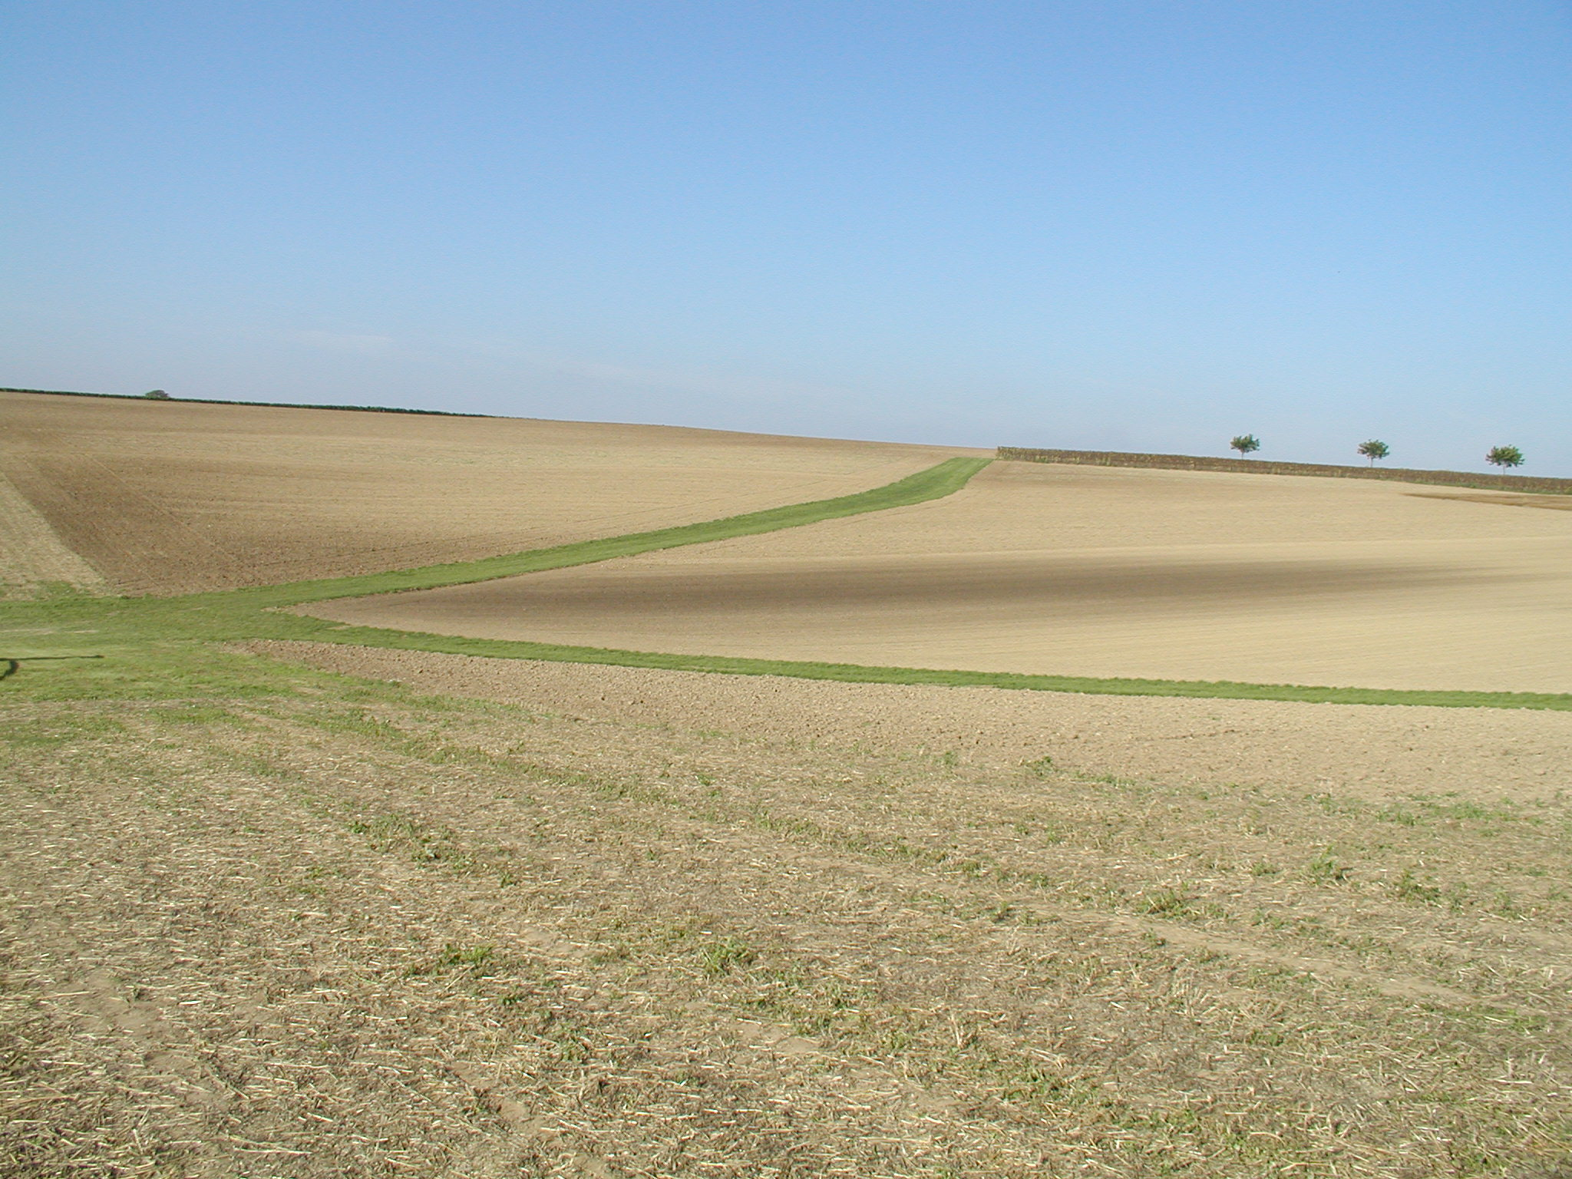

Slide 26
organizační opatření
delimitace kultur
protierozní rozmístění plodin
velikost a tvar pozemku
pásové střídání plodin
pozemkové úpravy

Slide 27
sladit požadavky mechanizace a PEO (nyní i ochrany krajiny)
velké, pravidelné plochy
malé pozemky, nepravidelné
ideální je obdélník 1:2 až 1:3 ve směru vrstevnic
možno i víceúhelník (úhly nad 60 °, dvě delší strany rovnoběžné)
velikost nad 5 ha nutná, nad 30 ha zbytečná
PF – Precission Farming = přesné zemědělství – setí, hnojení s využitím GPS navigace
CTF – Controlled Traffic Farming = řízený pohyb techniky po pozemku – setí, postřiky, … - optimalizace pojezdu, úspora PHM, kolejové řádky (3 úrovně řízení – informace x sledování najeté trasy x plně autonomní systém)

Slide 28
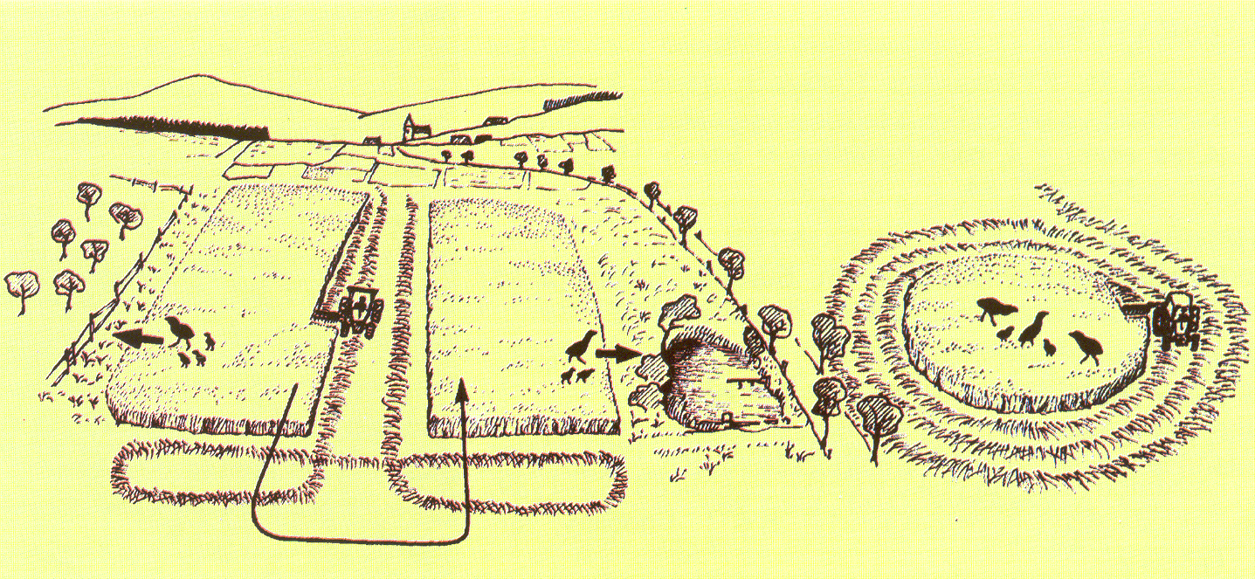
mimochodem....
... způsoby sečení z hlediska ochrany živočichů ...
(např. požadavek v rámci AEO – ochrana chřástala…)

Slide 29
Nebo:
Požadavek 10 % z každého zemědělského pozemku kategorie TTP – louka – ponechat neposečeno – podpora druhové rozmanitosti a hmyzu

Slide 30
organizační opatření
delimitace kultur
protierozní rozmístění plodin
velikost a tvar pozemku
pásové střídání plodin
pozemkové úpravy

Slide 31
travní pásy – zachytí splaveniny, sníží objem odtoku a jeho rychlost
pásy více a méně erozně náchylných plodin
v našich podmínkách – problematické – hranice by měla sledovat vrstevnici – není přímá
Pokud vznikne povrchový odtok, pás ho nezastaví…..

Slide 32
Dle GAEC (DZES): (plnění podmínek GAEC 2)
PÁSOVÉ PĚSTOVÁNÍ PLODIN – pásy s maximálním odklonem od vrstevnice 30°
ZASAKOVACÍ PÁSY
OSETÍ SOUVRATÍ
PŘERUŠOVACÍ PÁSY

Slide 33
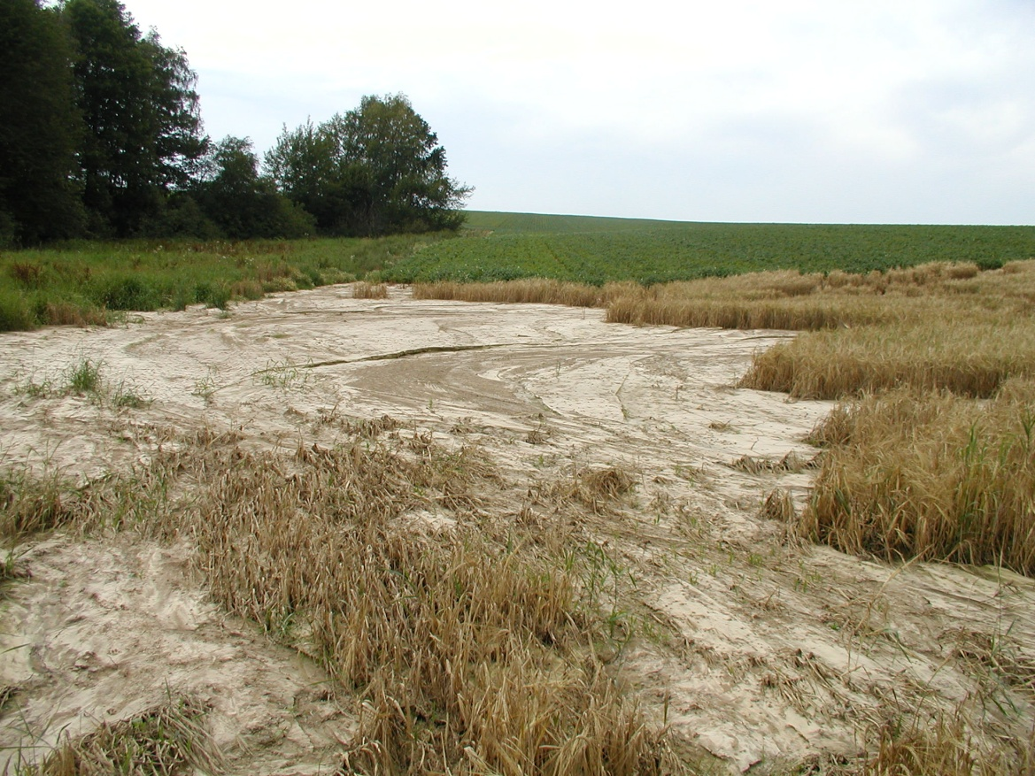
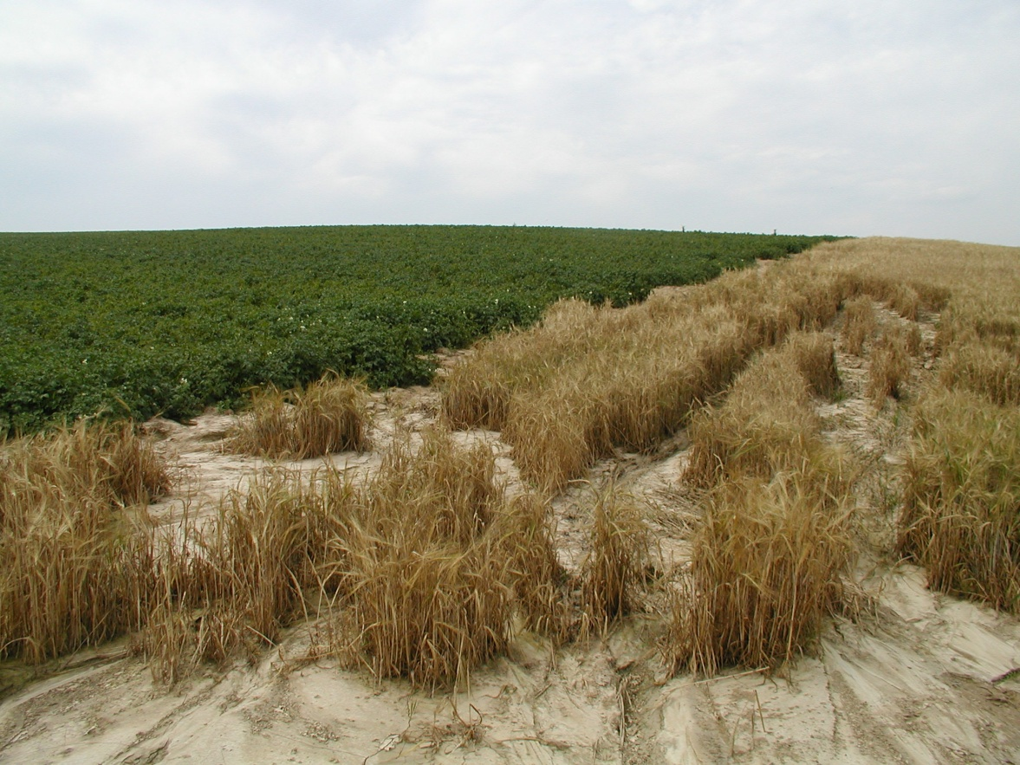
Pás obilovin o šíři 20 m nezachytil odtok a sediment z pole s bramborami (SRN, Freital, VIII.2004)

Slide 34
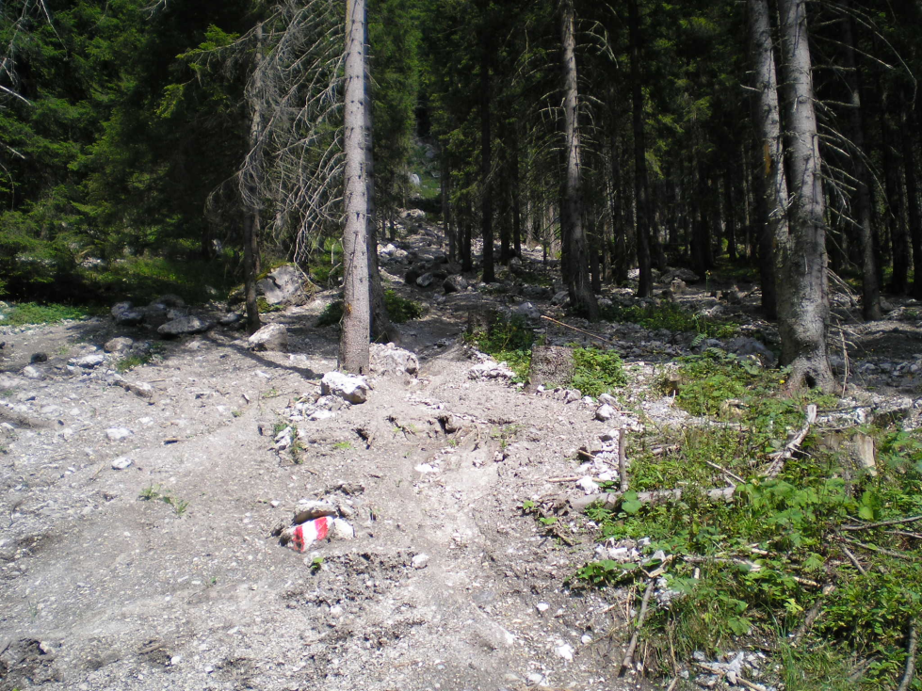
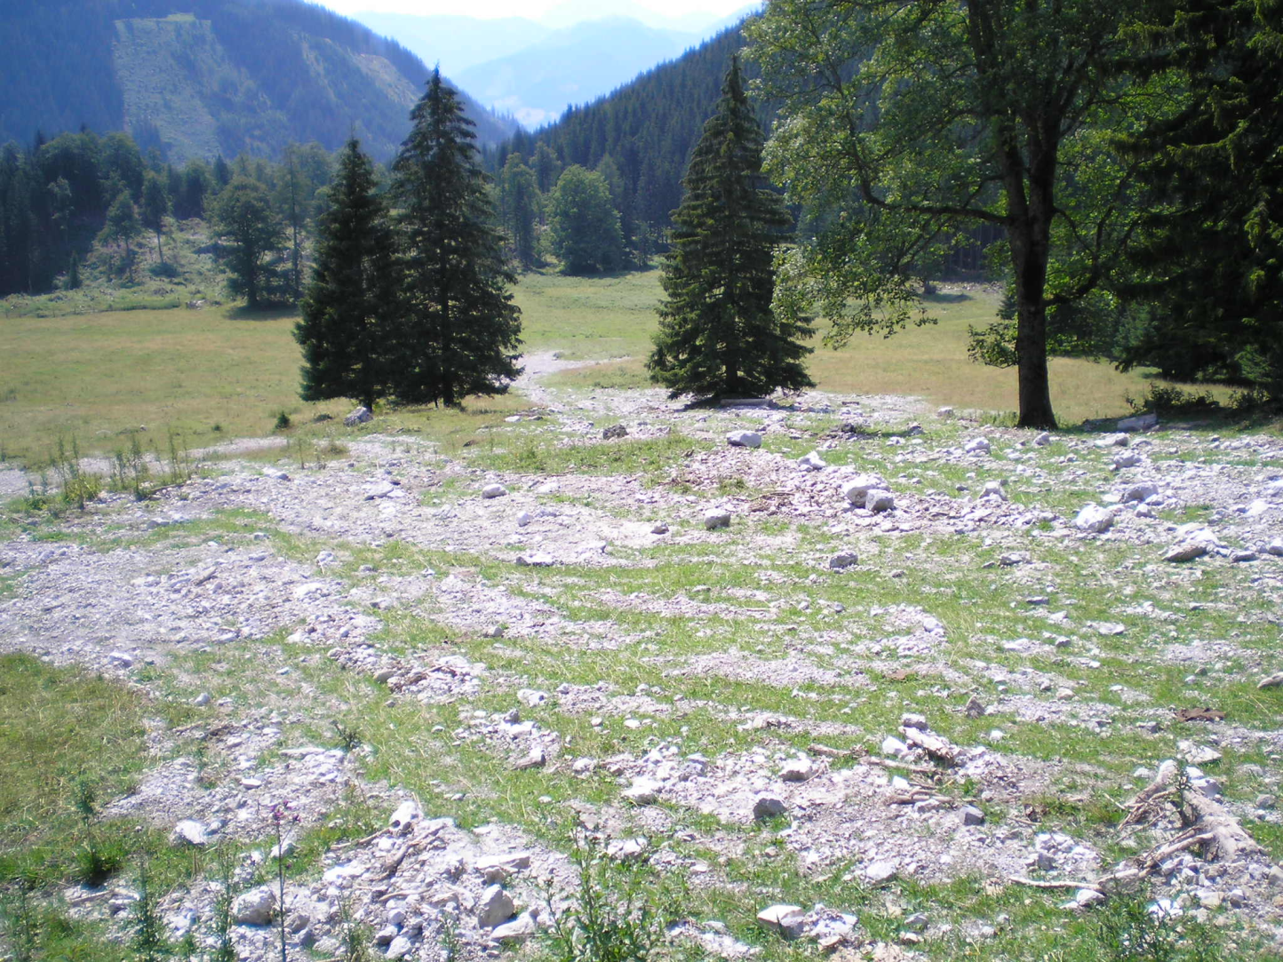
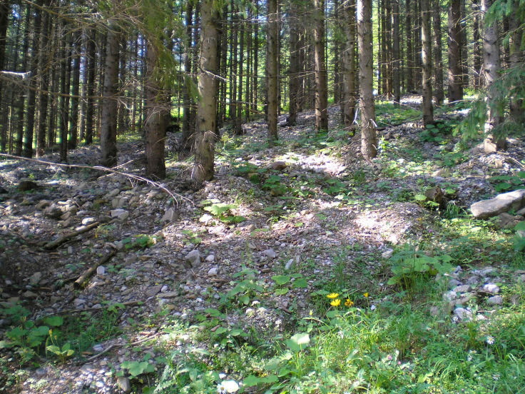
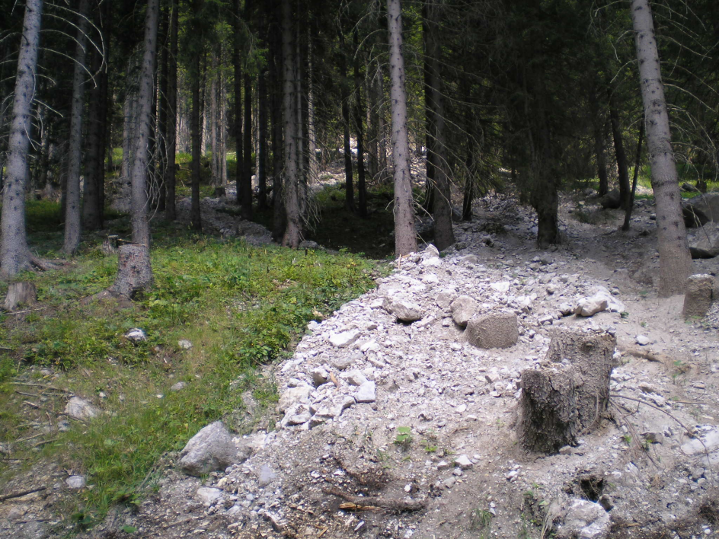
Štěrk nanesený na louku po zimním tání sněhu (Rakousko, Hochschwab, 2007)

Slide 35
organizační opatření
delimitace kultur
protierozní rozmístění plodin
velikost a tvar pozemku
pásové střídání plodin
pozemkové úpravy

Slide 36
dnes prakticky jediný efektivní způsob jak lze obecně platné zásady dostat do praxe – získat (zachovat) plochy na tzv. společná zařízení – cca 5 – 7 % plochy (příkopy, remízy, meze, ...), změnit tvary pozemků, ...
Týká se ale především velikosti a tvaru pozemků a dále pak TPEO (technických protierozních opatření)

Slide 37
Fragmentace zemědělské půdy…. Jedna z nejvyšších v Evropě (vlastnická), velmi nízká (uživatelská)
Průměrná velikost:
vlastnické parcely – cca 1 ha
uživatelské parcely – cca 10 ha
Příčina – posledních 50 let neexistoval trh s půdou… vlastnictví ustrnulo v úrovni roku 1949 – 1953
V současnosti – vlastníci v podstatě nemohou hospodařit – hospodaří se na pronajaté půdě…
Půda je stále příliš levná – neprodává se….

Slide 38
opatření proti vodní erozi:
organizační
agrotechnická a vegetační
technická
hrazení bystřina a strží
ochrana strmých svahů

Slide 39
2. opatření agrotechnická a vegetační
vrstevnicové obdělávání
ochranné obdělávání půdy
protierozní technologie pěstování kukuřice, brambor, řepky, cukrovky
ochrana chmelnic
ochrana sadů

Slide 40
možno do sklonu cca 12 %
nutno mít speciální mechanizaci = obracecí (otočné) pluhy
Vliv je sporný, záleží na plodině a důsledně vrstevnicové orientaci – příležitost pro GPS navigaci mechanizace – dosud ale není dopracováno do aplikační úrovně
GAEC vrstevnicové obdělávání akceptuje jako efektivní způsoby ochrany

Slide 41
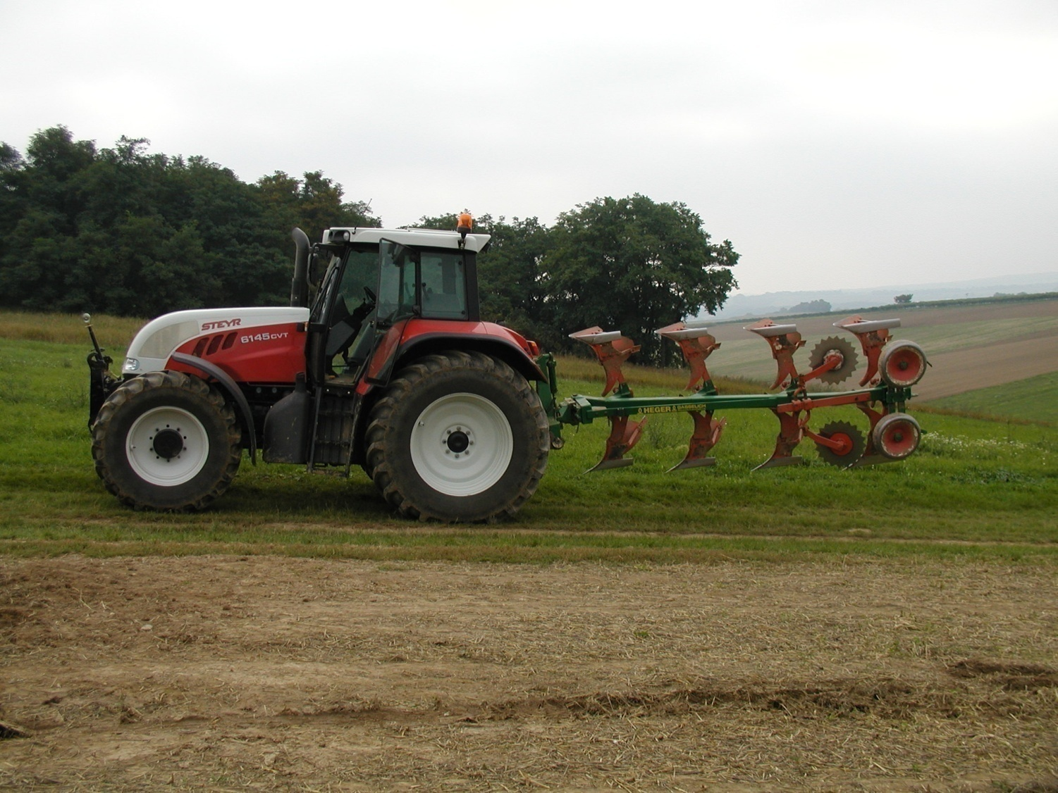
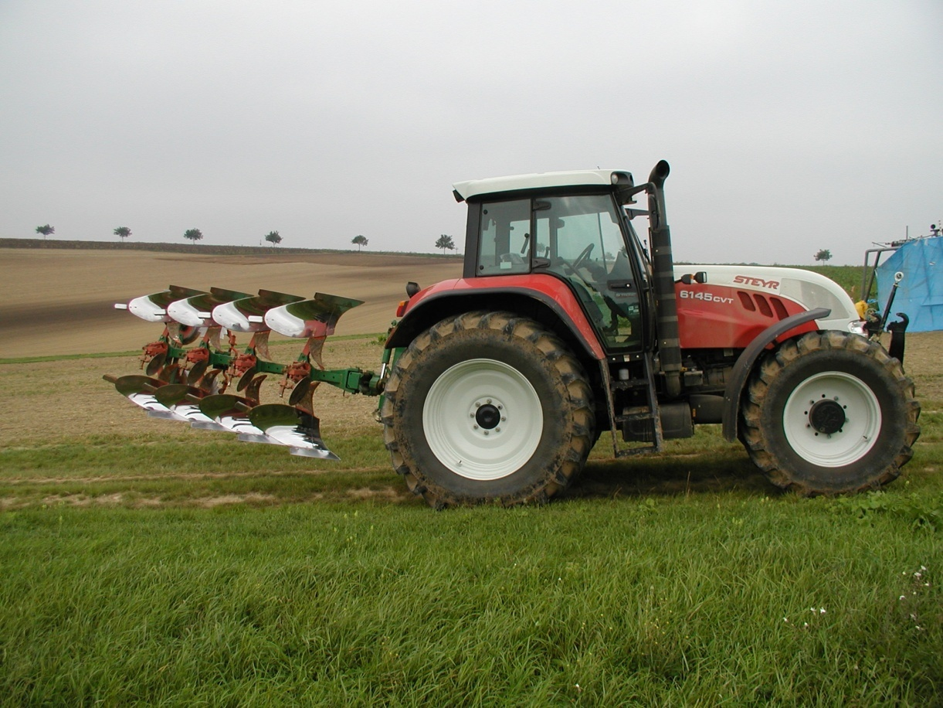

Slide 42
2. opatření agrotechnická a vegetační
vrstevnicové obdělávání
ochranné obdělávání půdy = půdoochranné technologie

Slide 43
Základní princip – obdělávat půdu tak, aby :
byl povrch co možná trvale chráněn vegetací (živou/mrtvou) před dopadem kapek
aby byl udržován obsah organických látek (organického C)
aby nebyla půda zbytečně hutněna, drobena, …. (poškozována její struktura) (kombinovaný sklizňový a dopravní stroj na cukrovku váží cca 60 t (nesmí na silnici) – zhutnění půdy měřitelné do hloubky 4 m)
Z tohoto pohledu – klasické konvenční obděláváno postavené na cyklu:
sklizeň
orba
smykování
vláčení
setí
Není ideální ani vhodné – na některých půdách nicméně stále nezbytné

Slide 44
Další způsoby:
BEZOREBNÁ KULTIVACE
Setí do mulče
Setí do meziplodin
minimální zásah do povrchu půdy, zmenšení počtu operací
orba nahrazena kypřiči
stroje půdu nepřeklápí, ale jen drobí

Slide 45
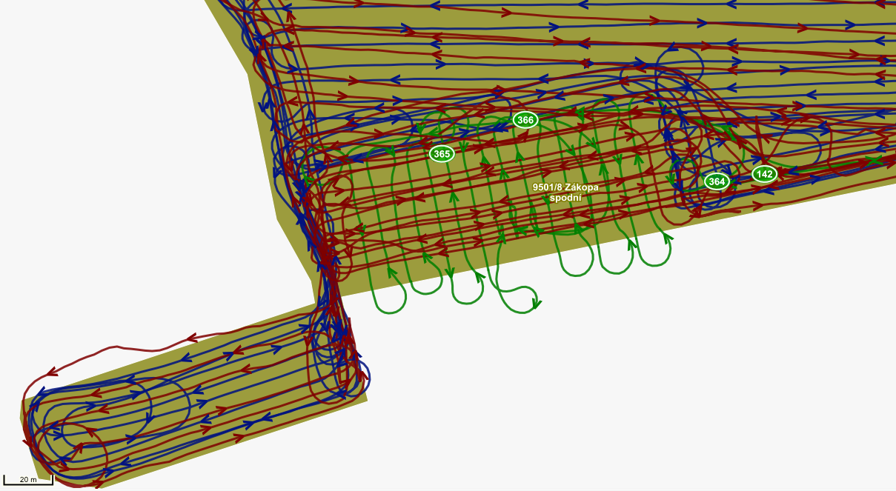
Záznam pojezdů po pozemku během jednoho roku – půda zhutněna v 18 cm

Slide 46
MULČOVÁNÍ - jeden ze způsobů půdoochranného obdělávání
způsob obdělávání, kdy alespoň 30 % rostlinných zbytků zůstává na povrchu půdy (mulč)
výhody:
zvýšení vlhkosti (nižší výpar, vyšší infiltrace)
omezení tvorby krusty
úspora energie, snížení počtu pojezdů, organické látky
nevýhody:
snížení teploty
možnost zaplevelení, výskyt škůdců a chorob
výkonnější a dražší stroje
před- a po-plodiny odčerpávají živiny a vláhu
Mulč může vzniknout z rostlinných zbytků plodiny x meziplodiny x předplodiny
Bezorebné technologie jsou založeny na aplikaci herbicidů – není mechanická likvidace plevele – nelze kombinovat s BIO produkcí

Slide 47
technika:
kypřiče (pasivní = radličkové x aktivní = rotační)
kombinované secí stroje (kypřič + secí stroj)

Slide 48
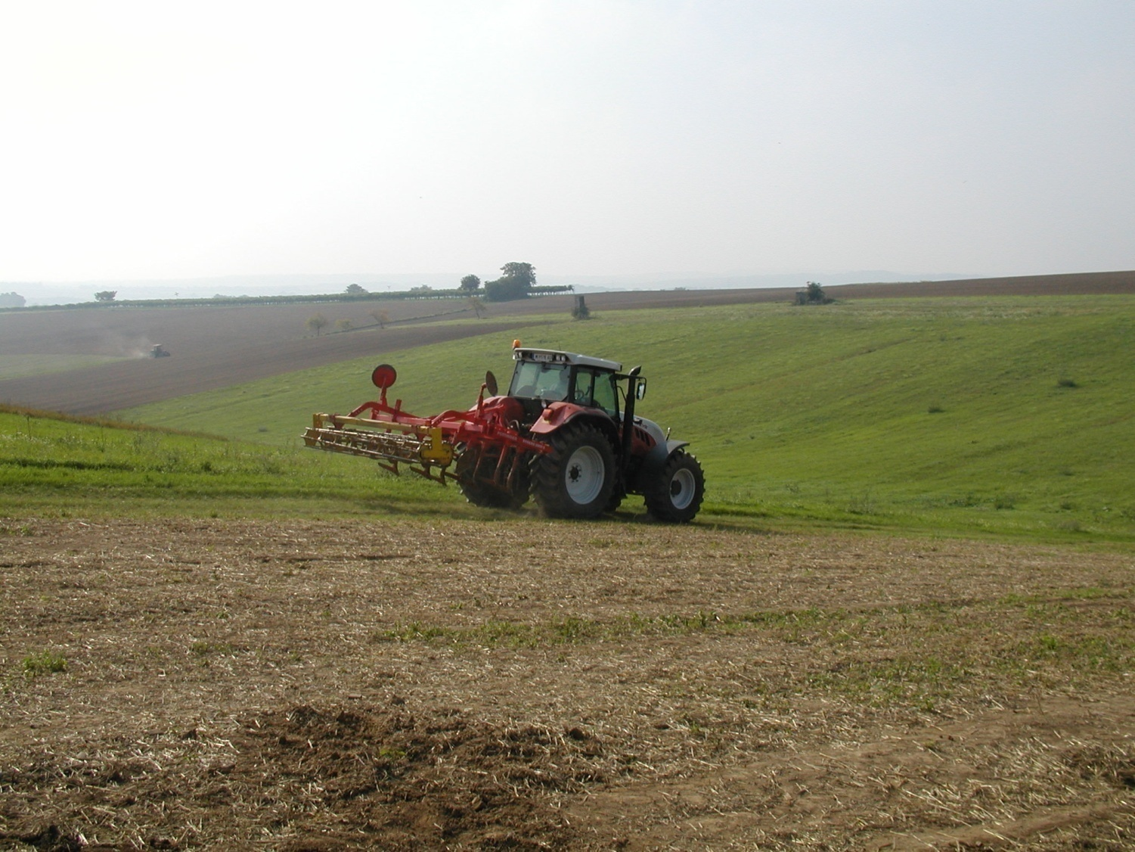
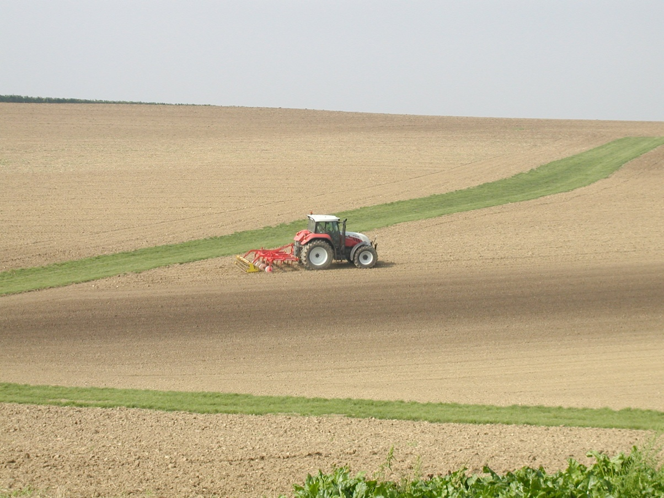
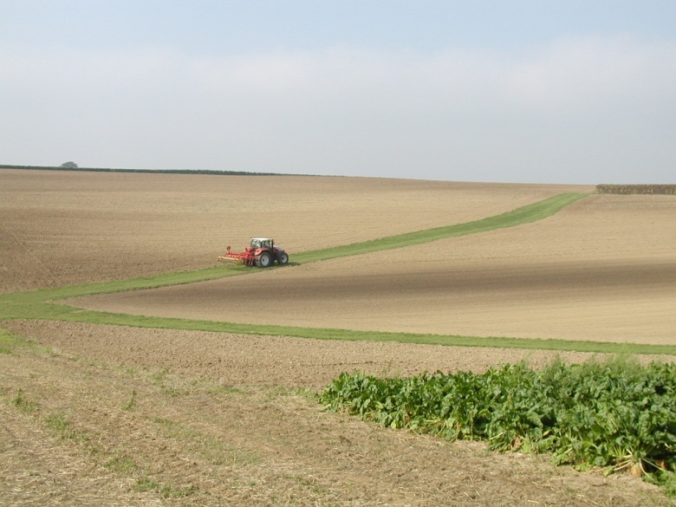

Slide 49
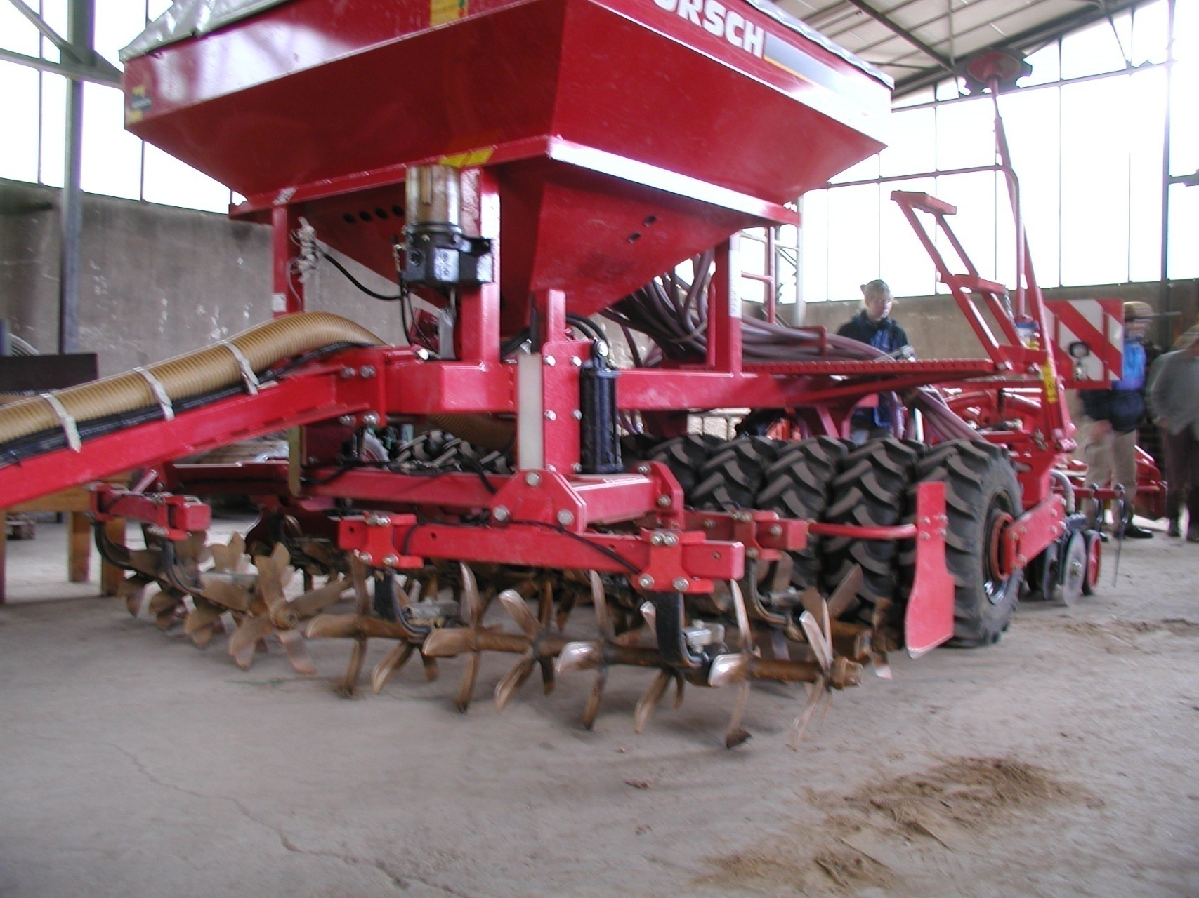
rotační kypřič se secím strojem

Slide 50
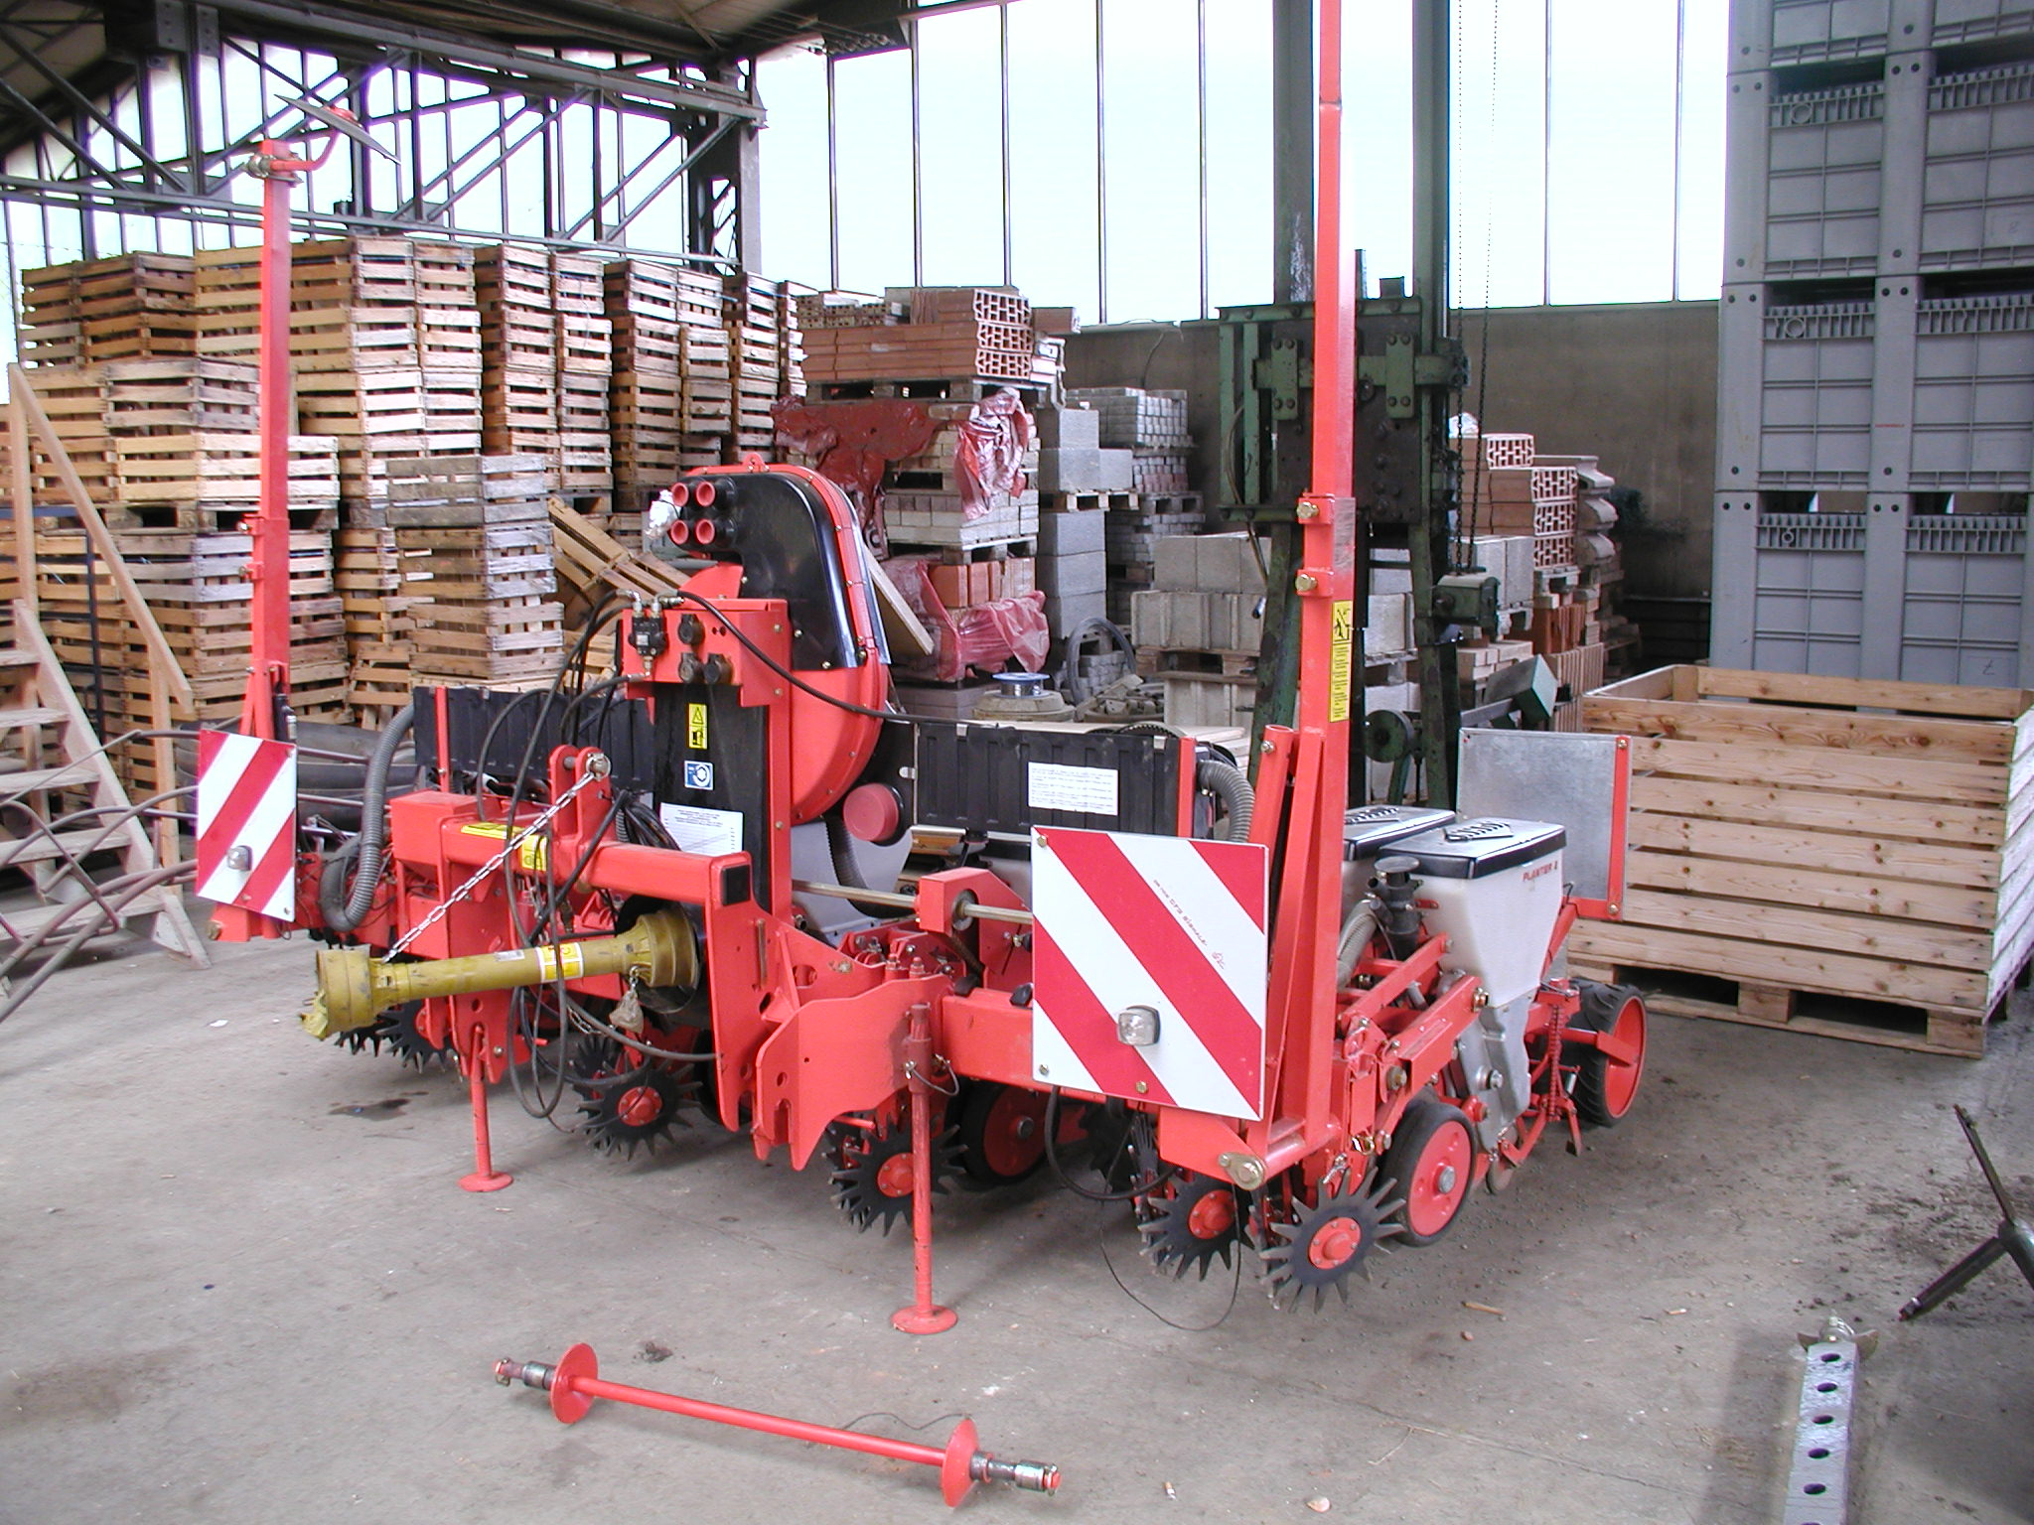
rotační kypřič se secím strojem

Slide 51
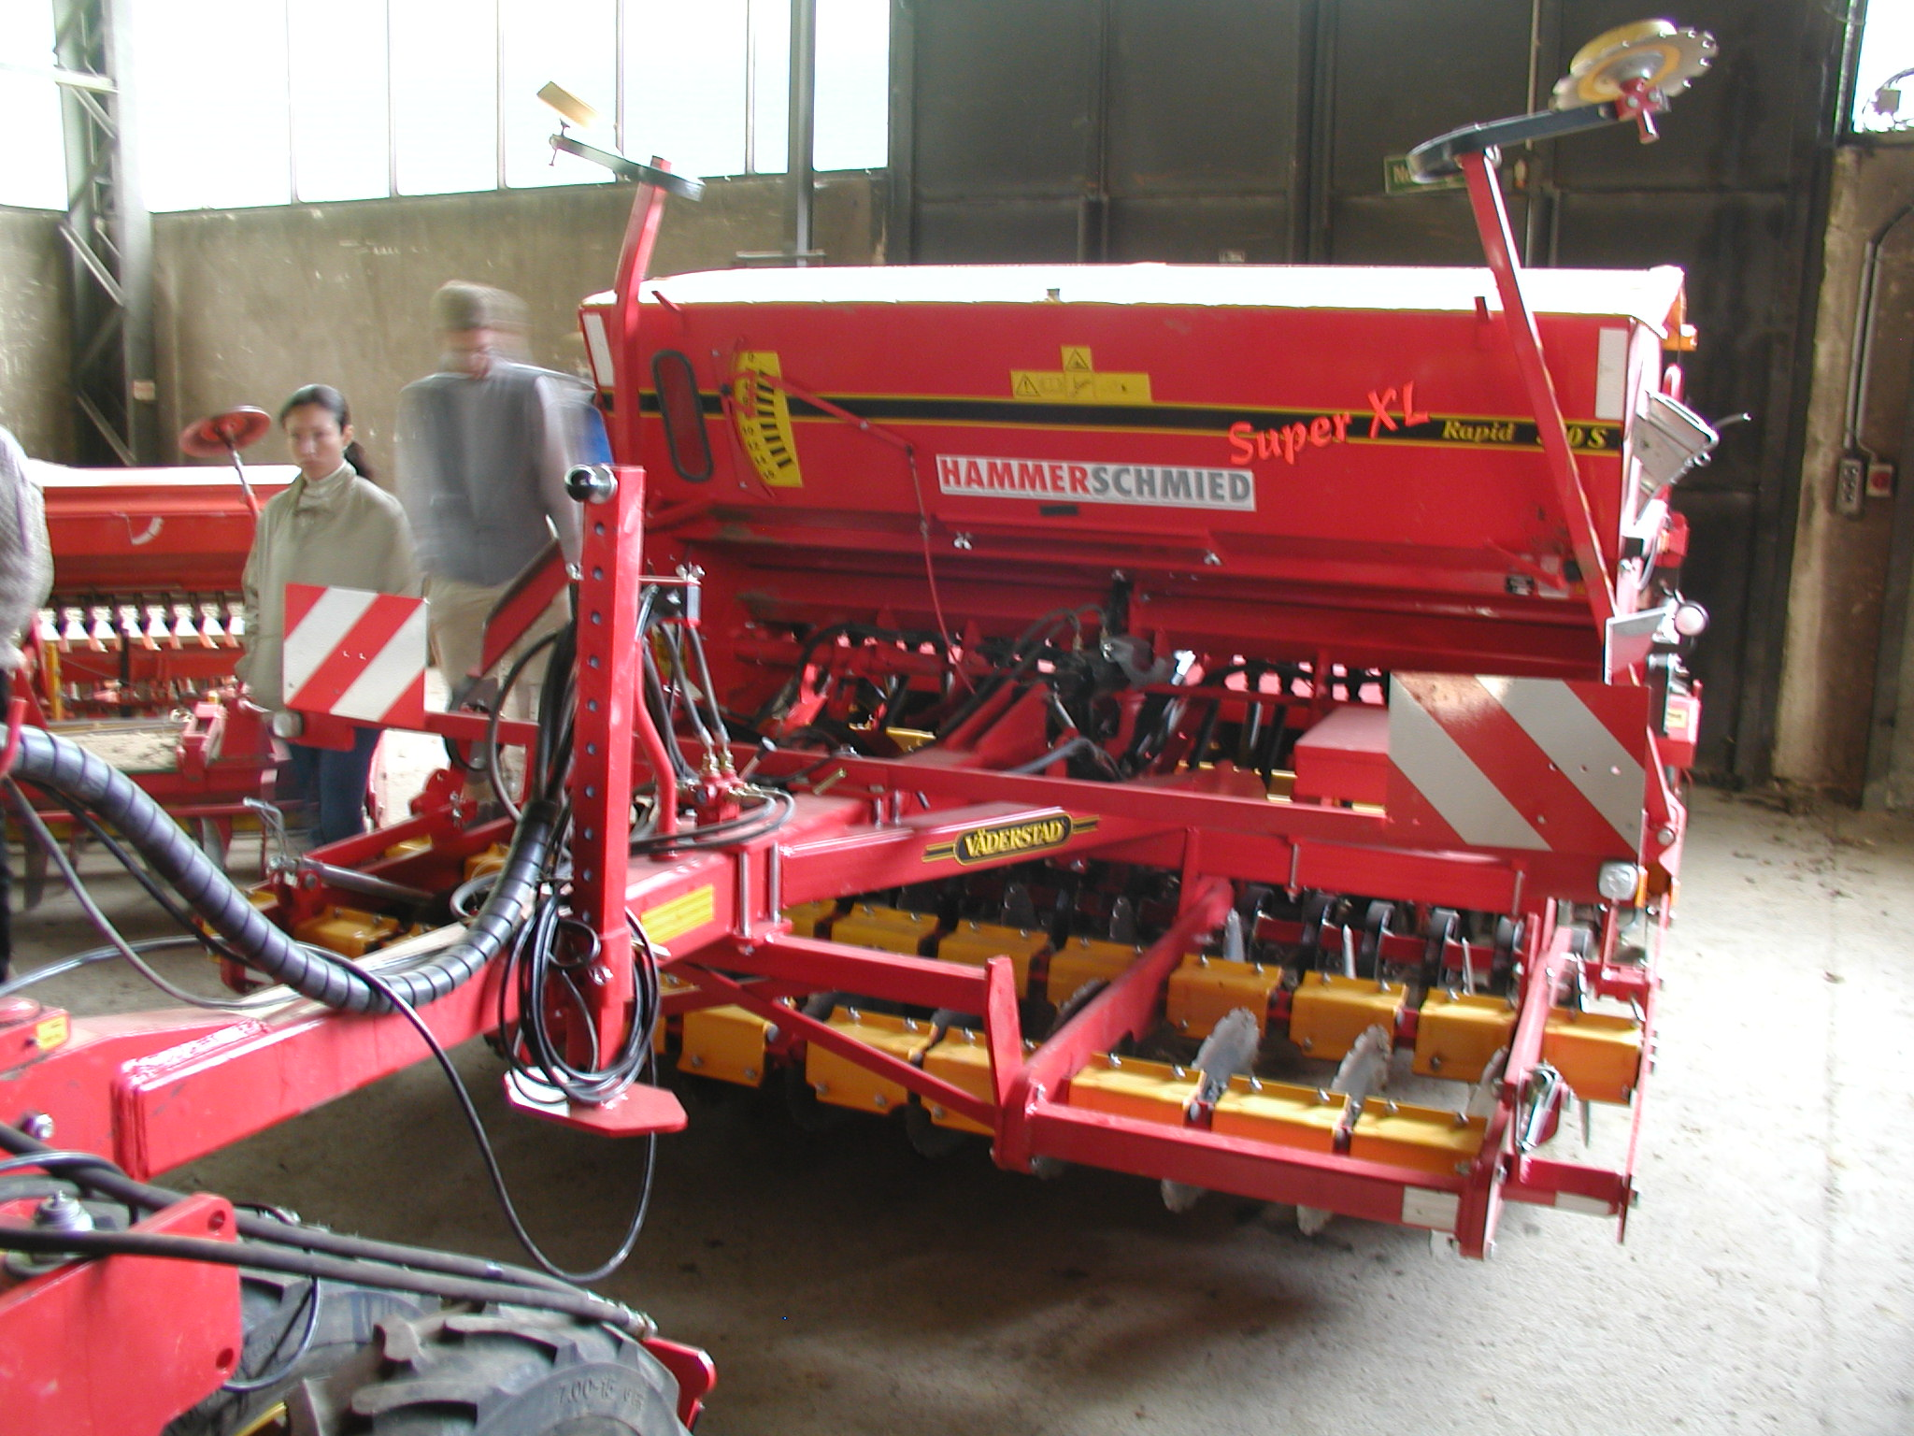
stroj pro bezorebné setí

Slide 52
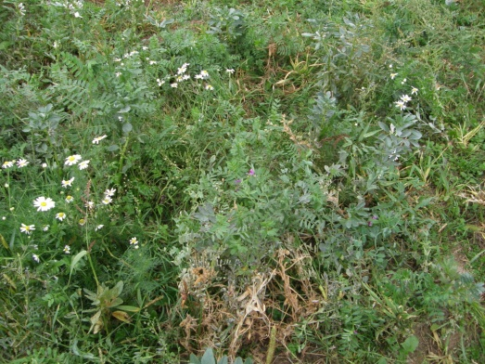
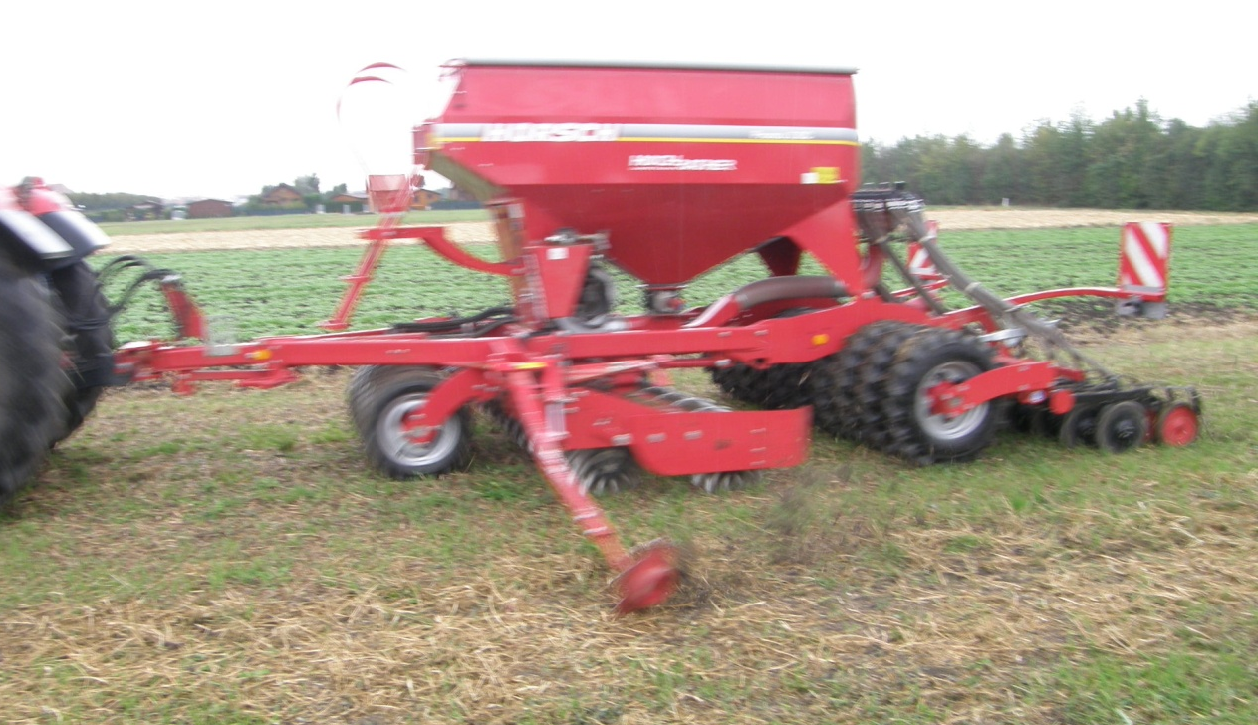
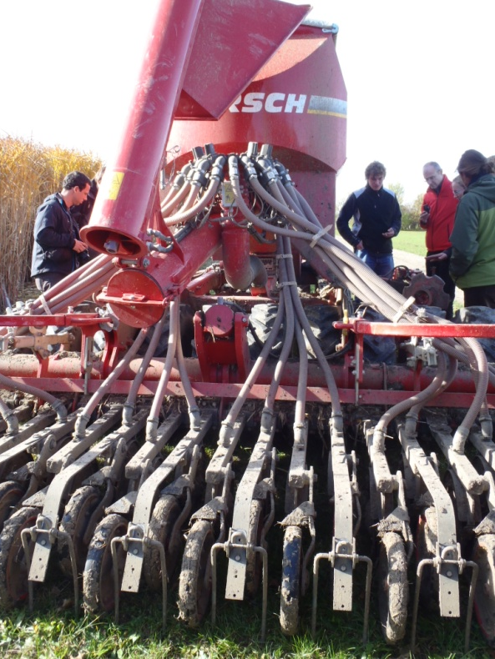
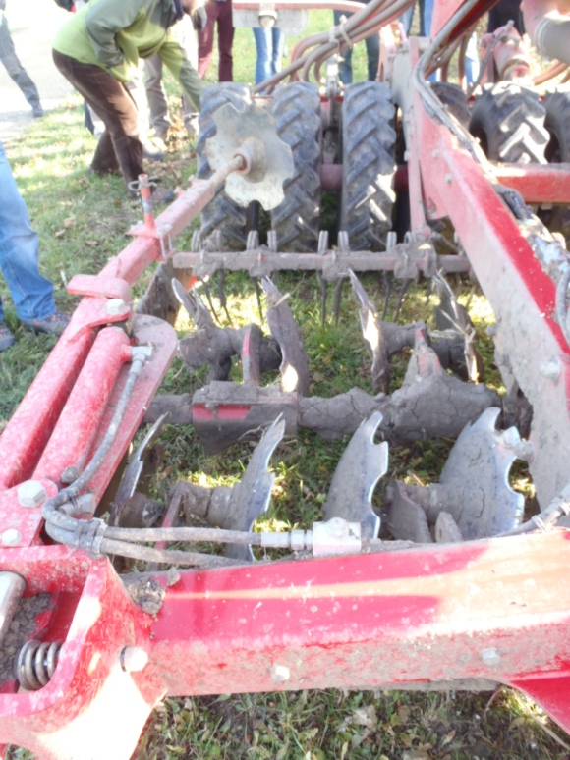

Slide 53
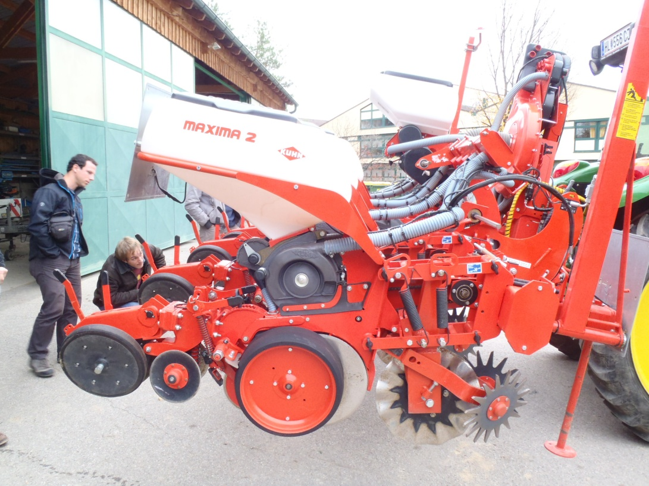
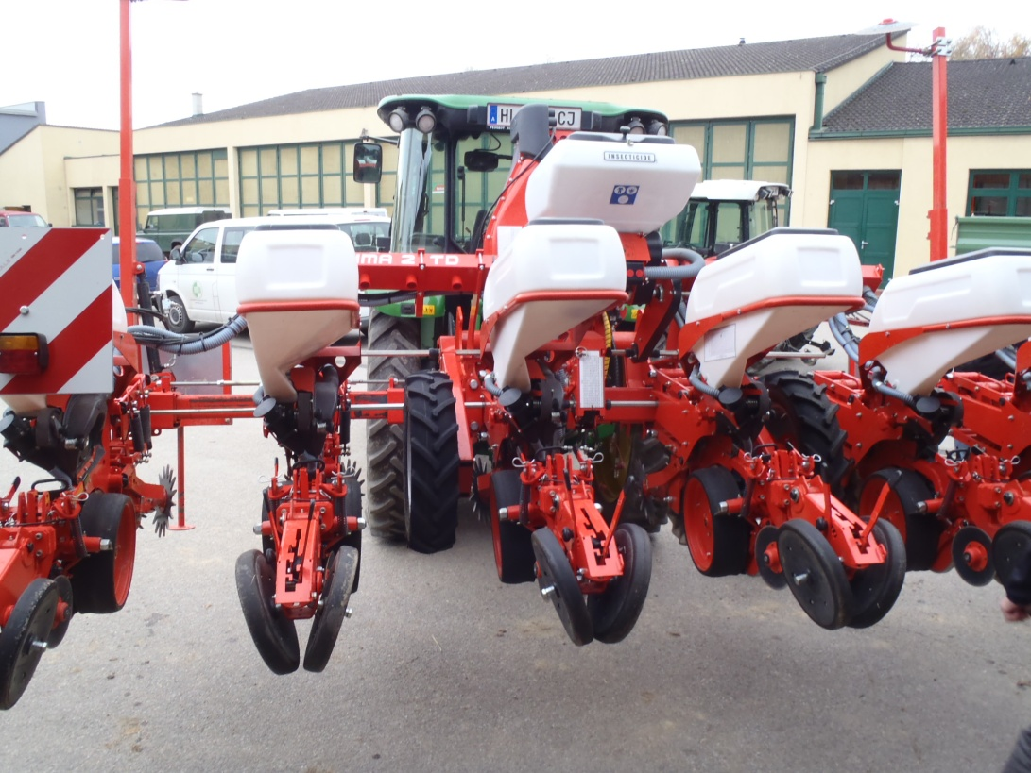
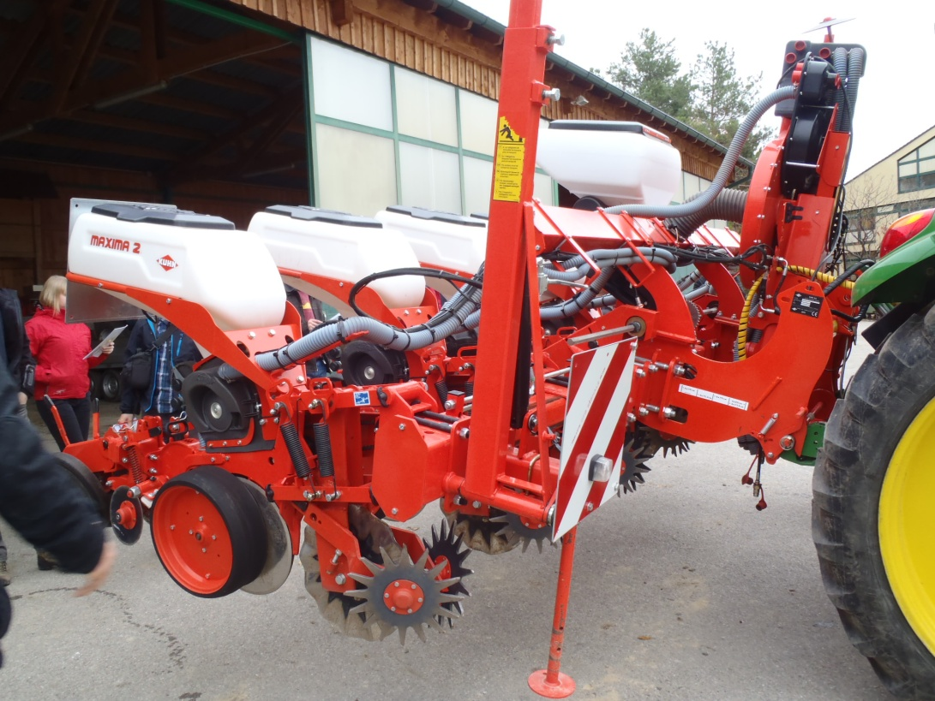

Slide 54
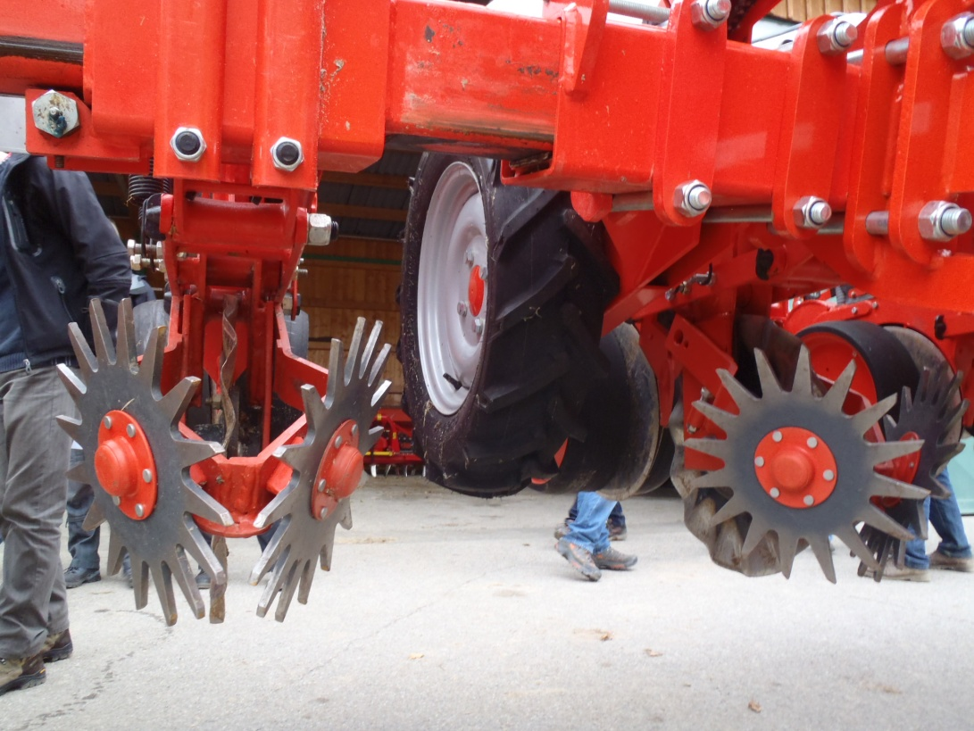
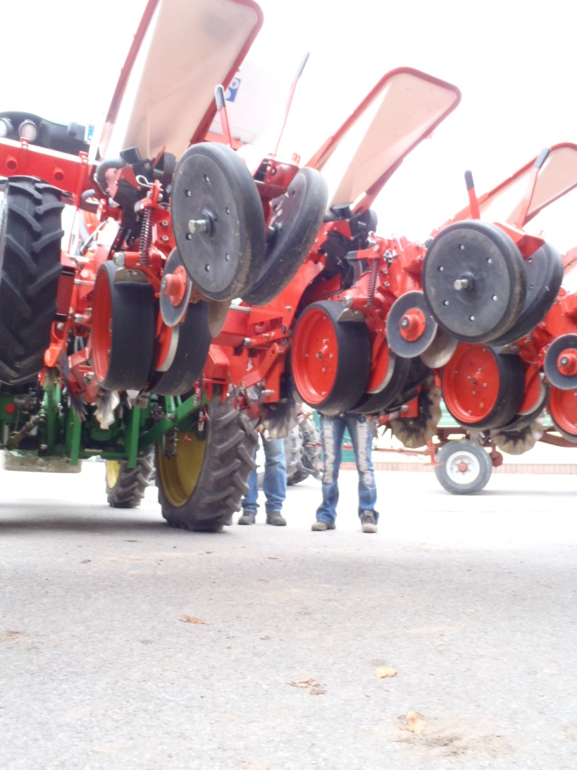
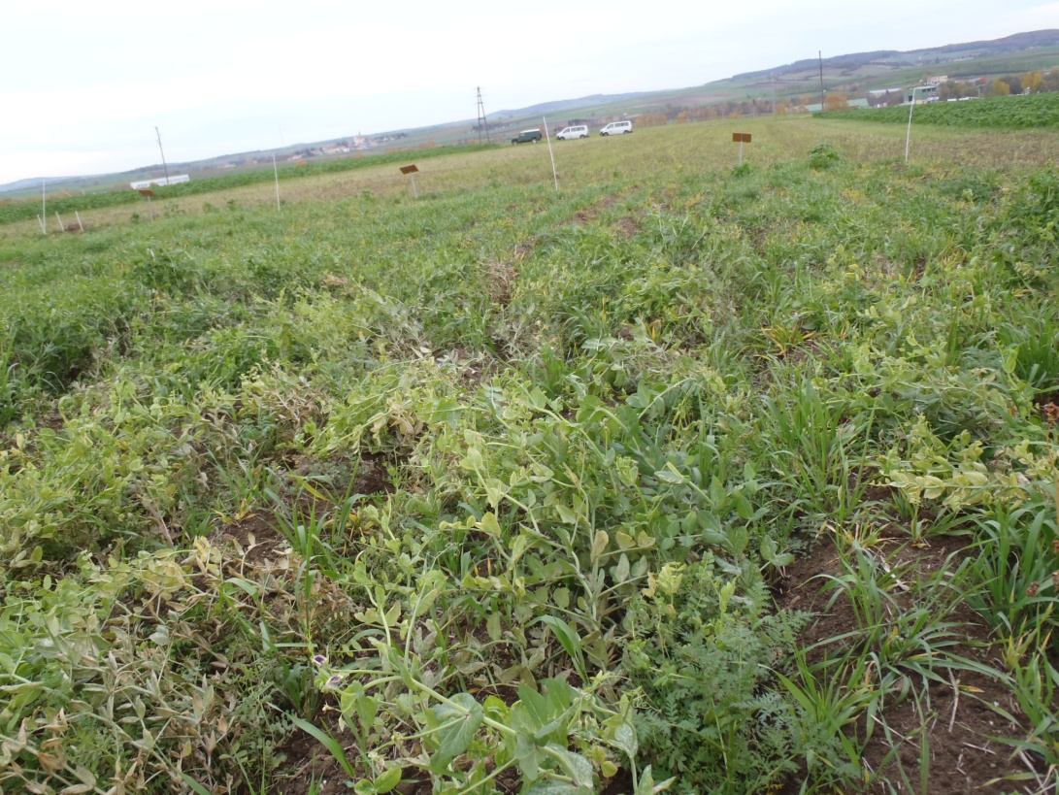

Slide 55
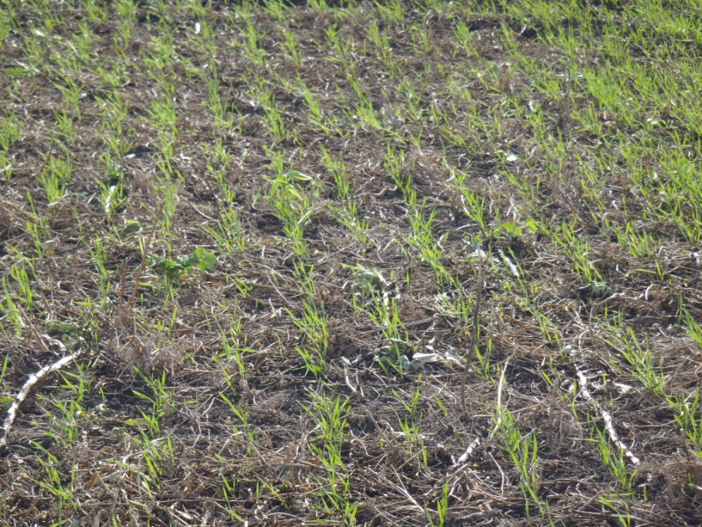
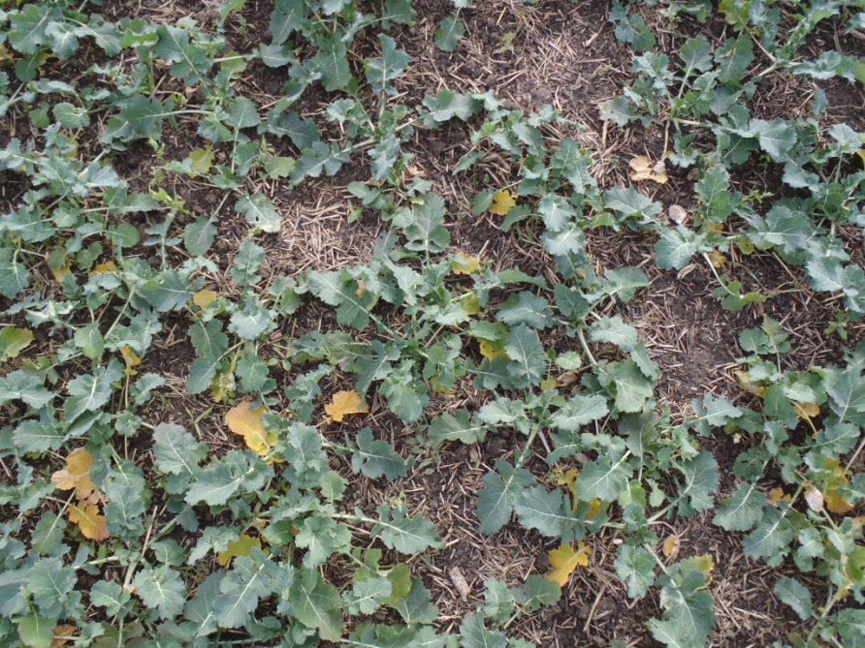
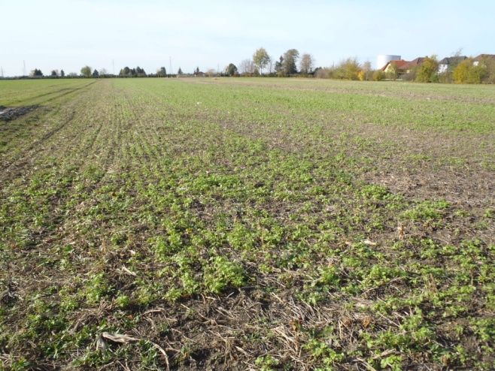
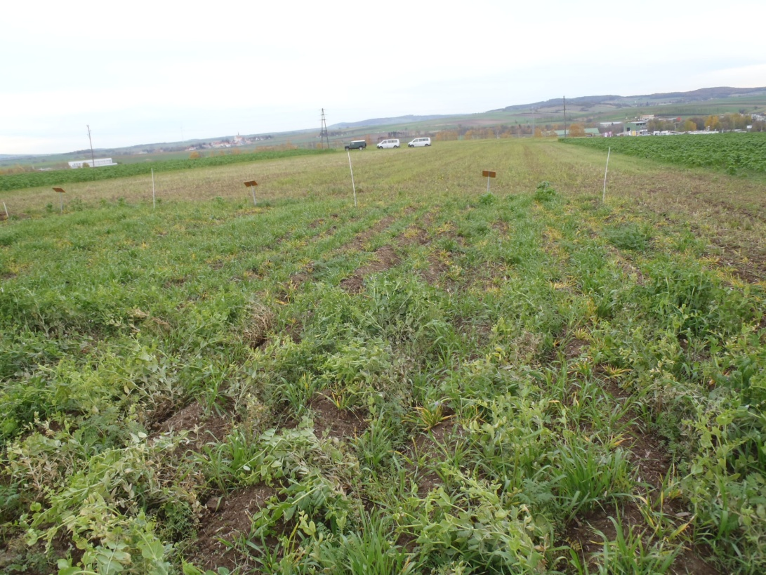
Plodiny seté do mulče po sklizni nebo po meziplodině
Meziplodina vysetá na plochu připravenou k bezorebnému sázení brambor

Slide 56
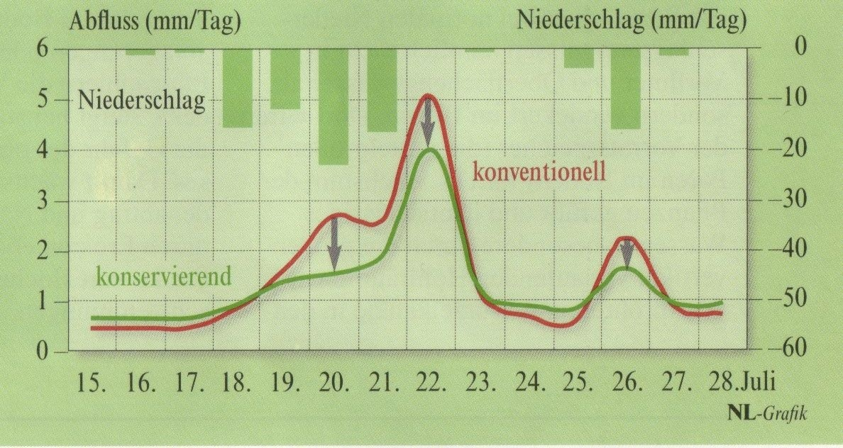

Slide 57
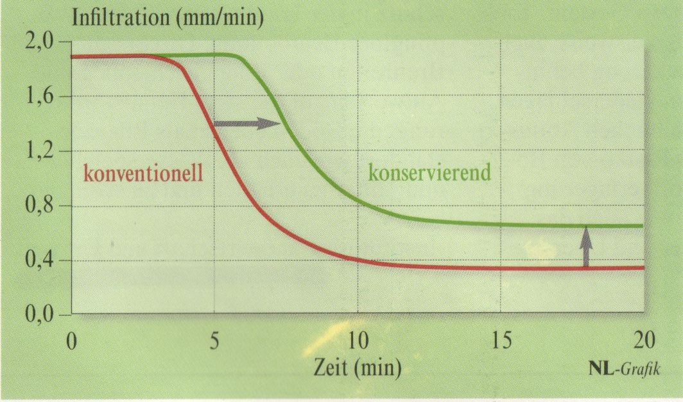

Slide 58
Causes of accelerated erosion
Impact of soil structure degradation on infiltration rate
2,5
2,0
optimal soil structure
1,5
Infiltration rate [mm/min]
1,0
0,5
degraded soil structure
0
0
20
40
60
80
100
rainfall [min]

Slide 59
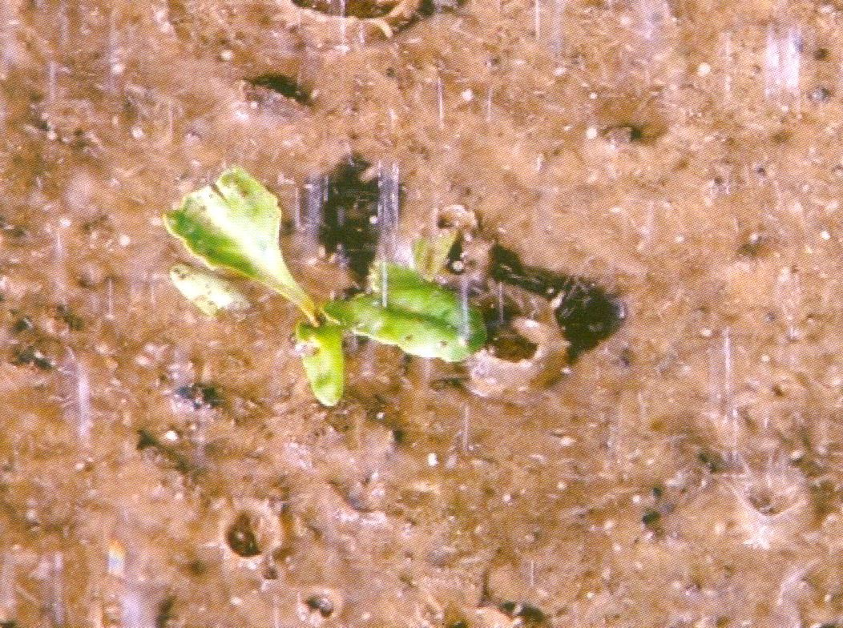

Slide 60
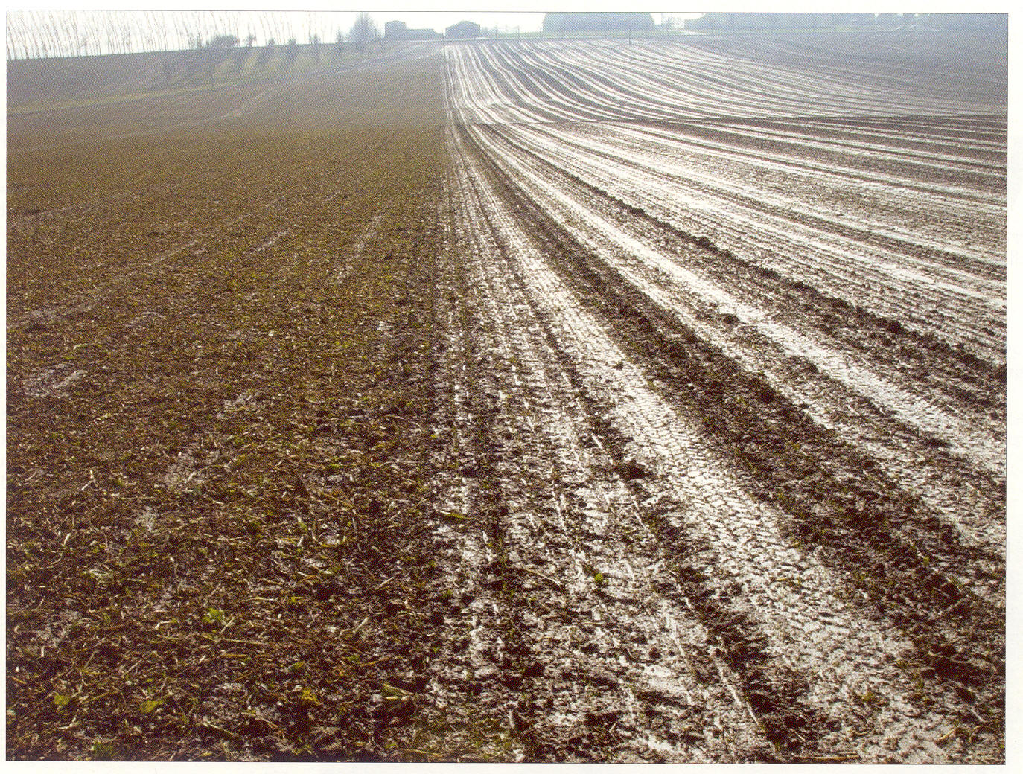

Slide 61
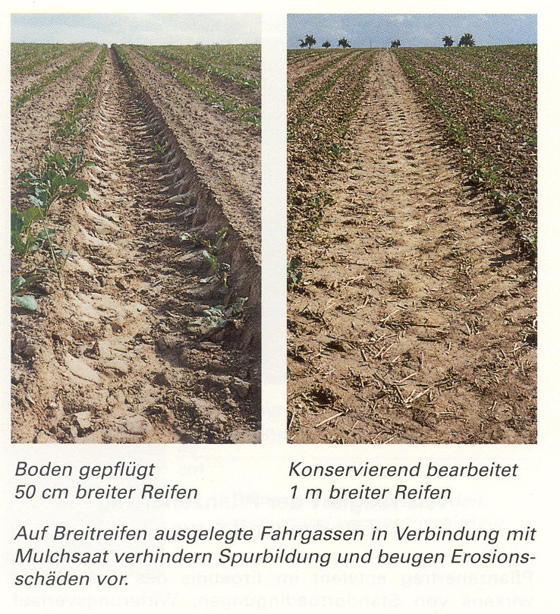

Slide 63
protierozní technologie pěstování kukuřice, brambor, řepky, cukrovky
výsev ochranné podplodiny v pásech do meziřadí (kukuřice, cukrovka)
setí do mulče (do strniště po meziplodině x do slámy po obilovině x do vymrzlých meziplodin)

Slide 64
cukrovka do strniště
cukrovka – přesné setí

Slide 65
cukrovka přesné setí – do strniště a klasicky

Slide 66
2. opatření agrotechnická a vegetační
vrstevnicové obdělávání
ochranné obdělávání půdy
protierozní technologie pěstování kukuřice, brambor, řepky, cukrovky
ochrana chmelnic
ochrana sadů

Slide 67
meziřadí tradičně jako úhor
nové chmelnice na rovině
zvýšený přísun organické hmoty
omezit kypření na podzim
zelené hnojení
meziplodina do meziřadí (ozimá řepka, ozimé žito, ... ve fázi kvetení se zapracuje do půdy)
Notes:
fotky z černoce ??? chmelnice s kukuřicí mezi řadami....

Slide 68
2. opatření agrotechnická a vegetační
vrstevnicové obdělávání
ochranné obdělávání půdy
protierozní technologie pěstování kukuřice, brambor, řepky, cukrovky
ochrana chmelnic
ochrana sadů a vinic

Slide 69
zatravněná meziřadí
výhody:
PEO
snadnější pohyb
nevýhody:
myši
nutnost sečení
ztráty vody a živin ➔ vhodné v oblastech se srážkovým úhrnem nad 400 mm
krátkodobé porosty v meziřadí (ozimé žito, pšenice – min. šířka pásu 2,0 m)
mulčování – vrstva 10 – 20 cm
terasování – viz technická opatření

Slide 72
herbicid
mulč (rákos 10 t/ha)
zatravnění

Slide 74
klasické meziřadí

Slide 75
opatření proti vodní erozi:
organizační
agrotechnická a vegetační
technická
hrazení bystřina a strží
ochrana strmých svahů

Slide 76
... příště ...

